Slide 1
나의 작품 ,
내가 생각하는 작품관

Slide 2
Ex) 나의 관심사를 세 단어로 표현 한다면?!
- 무의식, 일상적인 것들, 낙서
내가 알고 있지만 지금이 순간에는 생각하고 있지 않은 모든 것, 언젠가 의식했지만 이제는 망각된 모든 것, 내가 의도 없이, 주의 하지 않고, 다시 말해 무의식적으로 느끼고, 생각하고, 기억하고, 하고자 하고, 행하는 모든 것, 내 안에 준비되어있어 나중에야 비로소 의식에 나타나게 될 모든 미래의 것, 이모든 것이 무의식의 내용이다.
- 칼구스타프 융『원형과 무의식』,p.44

Slide 3
작품제목: 낙서하다
(낙서하다 series 1)
나의 작업은 항상 일상을 반영한다
그런 일상 속에는 나의 무의식이 존재하며 이런
무의식 의식이 없는 공허한 상태를 형태가 있는
것으로써 다시 표현하는 것은 재미있는 작업이다
무의식 속에서 나오는 낙서하는 선은 즉흥적이며
유기적인 추상물로써 곧 조형성을 갖는다
나의 무의식이 빚어낸 가상세계의 아바타다.
또한 공예라는 분야는 나의 팝 아트 정신을 잘
표현 할 수 있는 가장 근접한 예술분야 이기도
한데 브로찌의 기능을 가지며 일상을 친숙하게
예술로 끌어들이기 때문이다
이는 일상이 곧 예술이라는 나의 팝 아트적 의미
를 담는다.

Slide 4
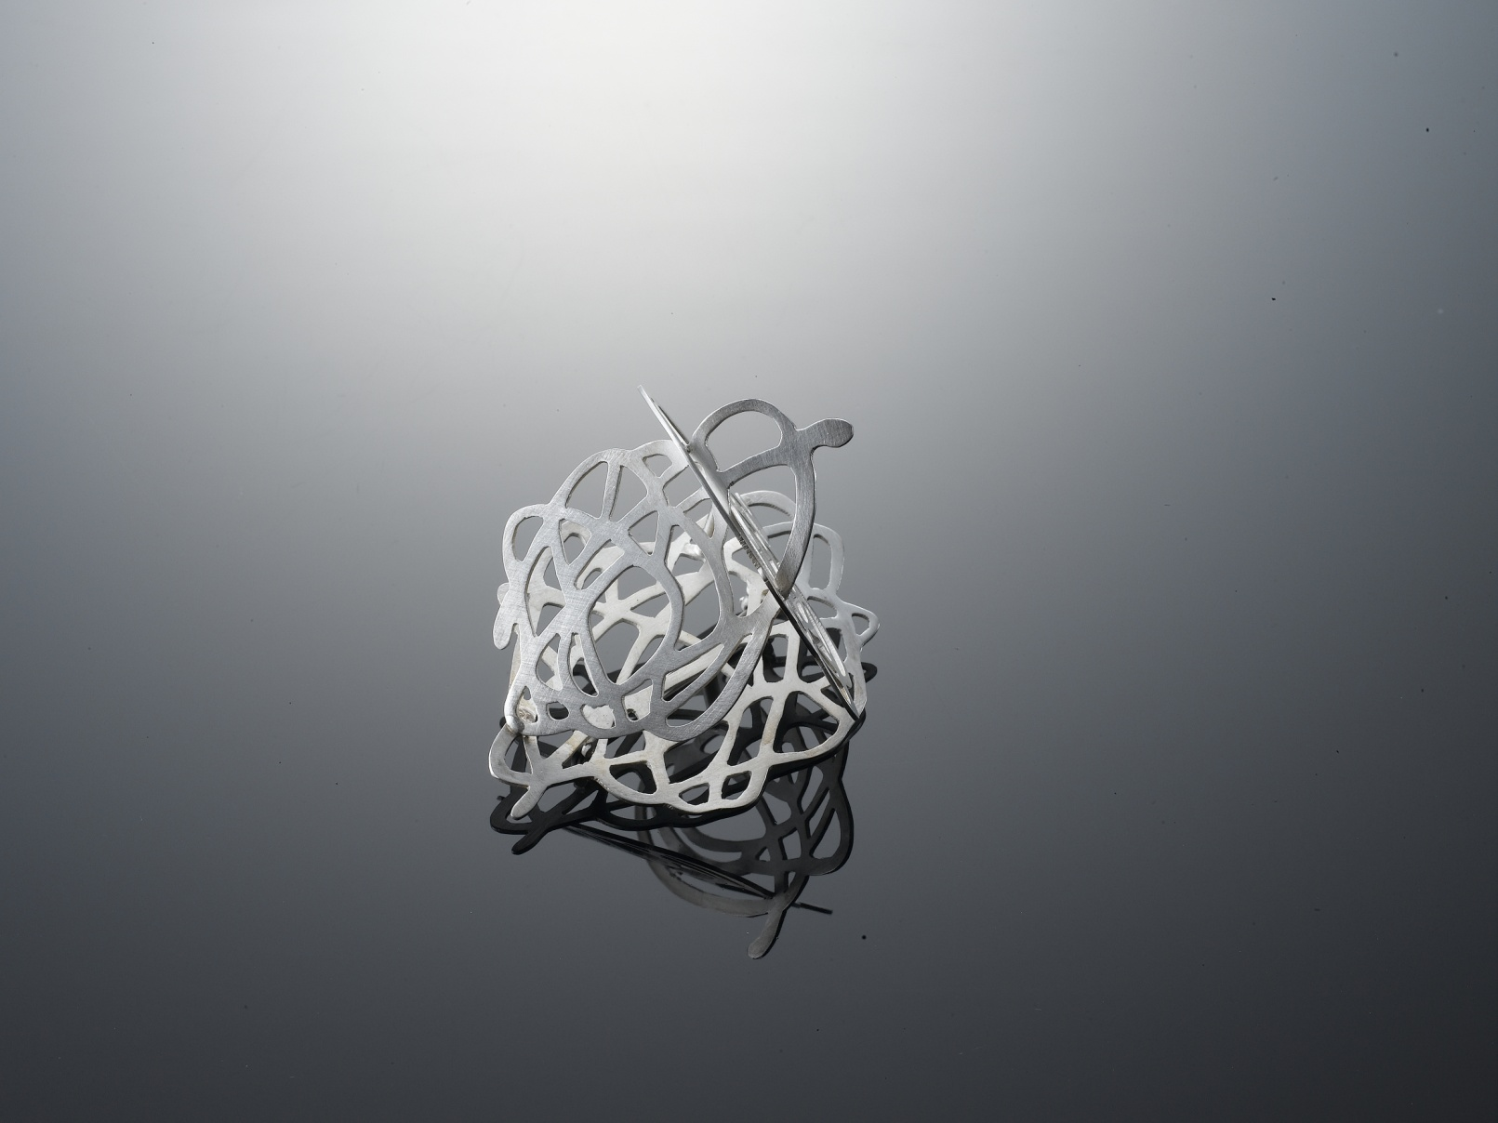
낙서하다. Size80*50*70mm 정은

Slide 5
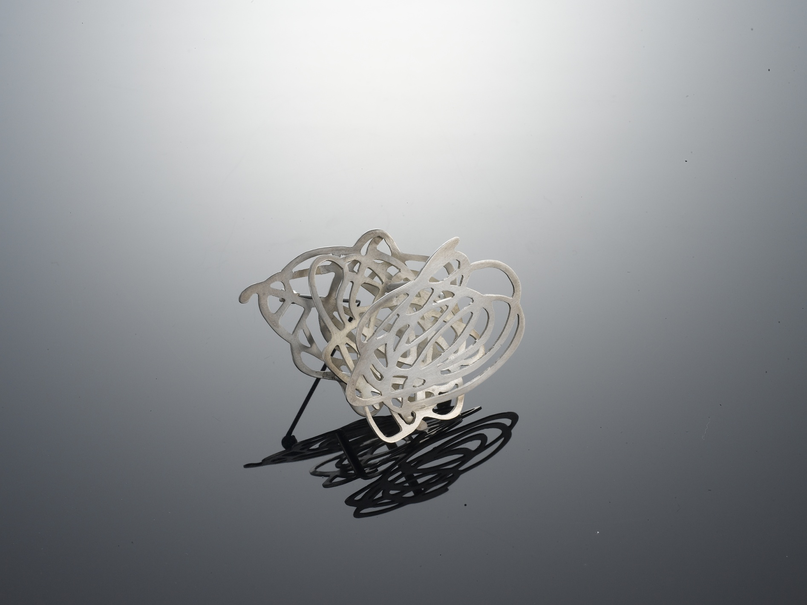
낙서하다. Size100*70*40mm 정은

Slide 6
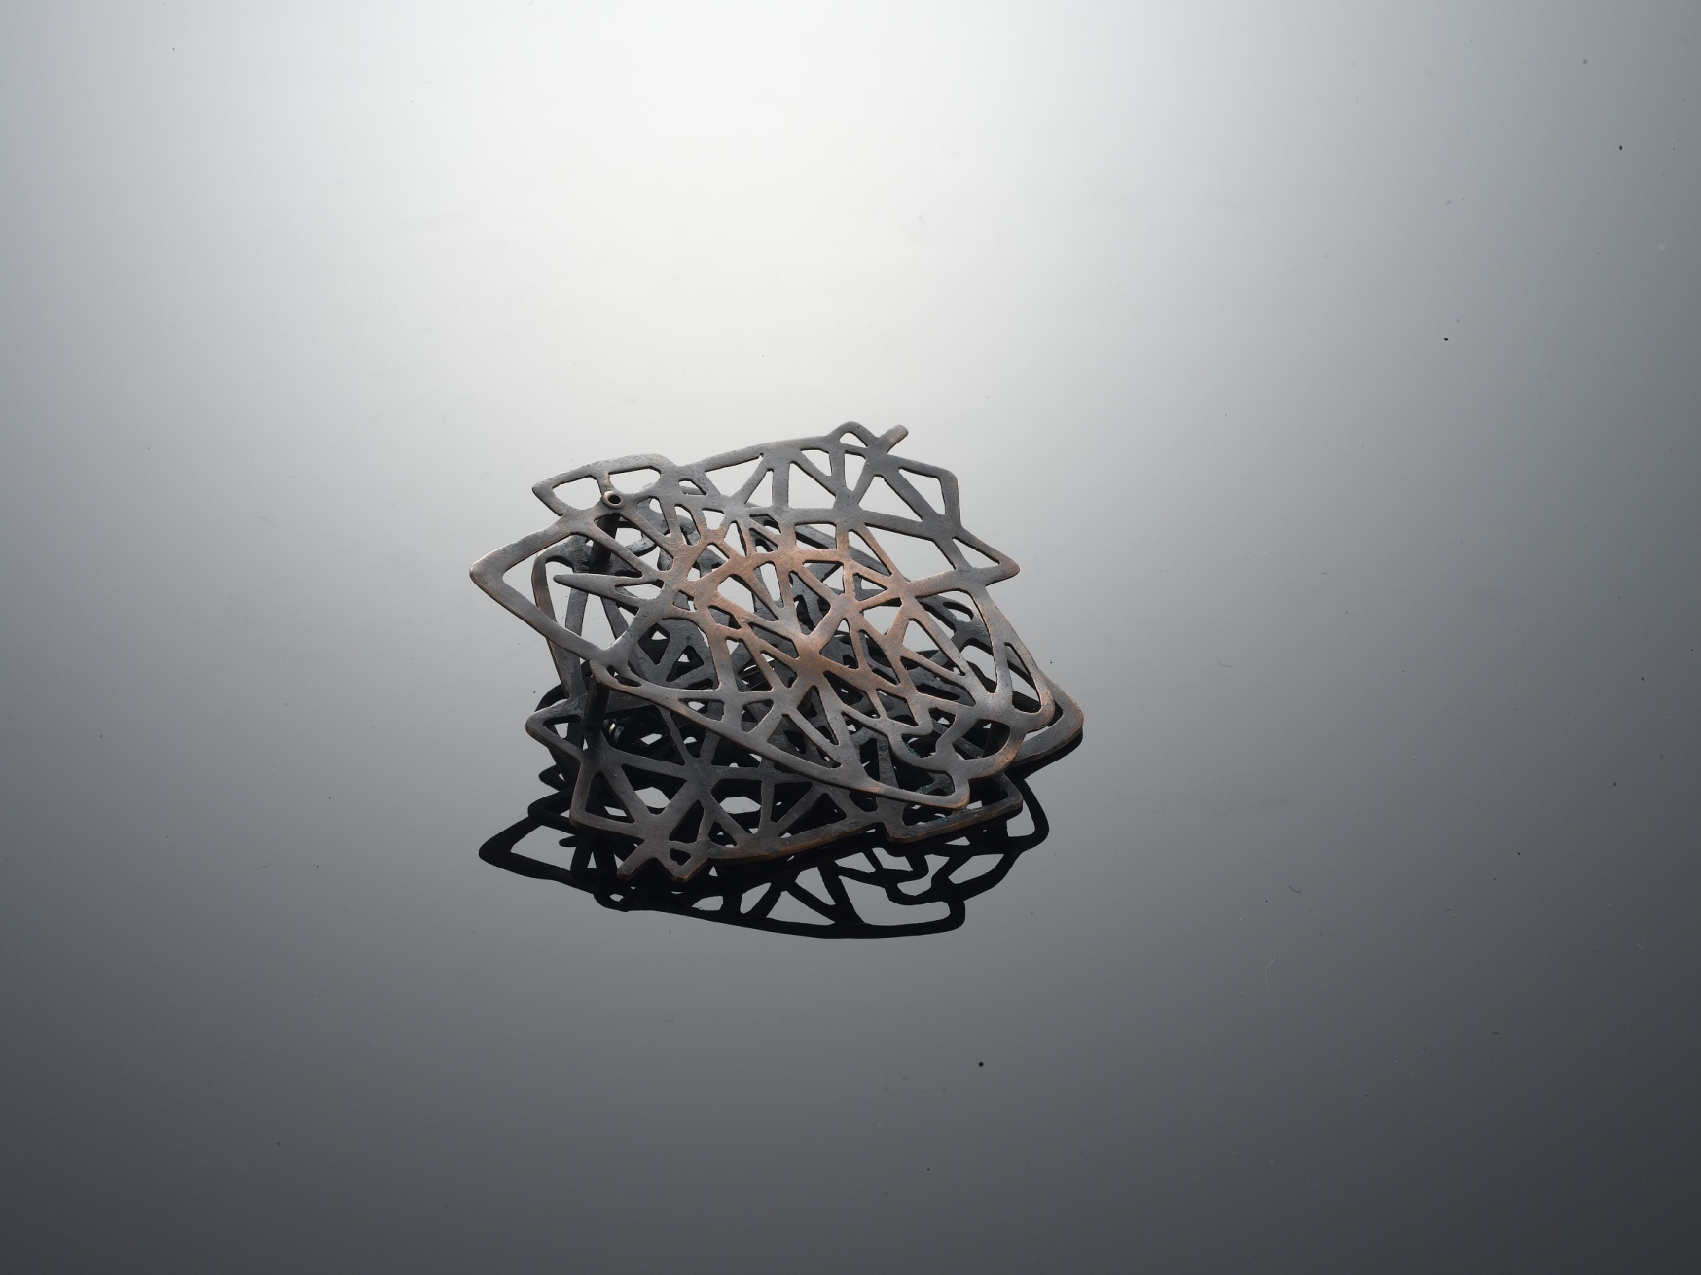
낙서하다. Size80*90*20mm 적동에 유화가리

Slide 7
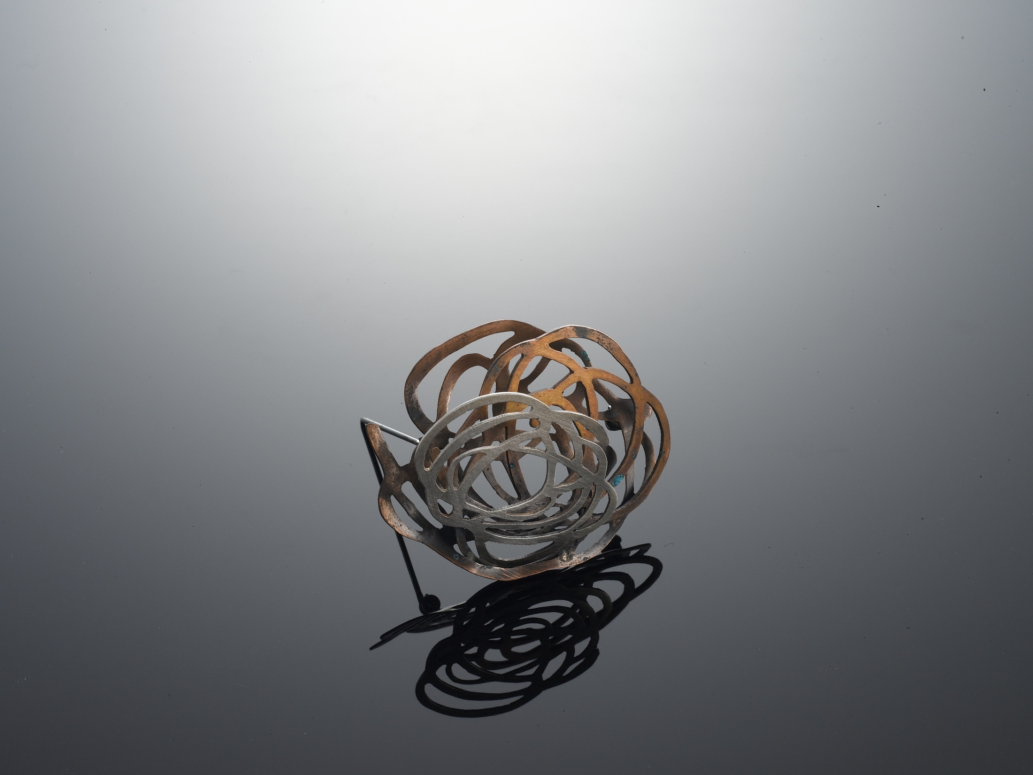
낙서하다. Size70*50*30mm 정은,적동에 유화가리

Slide 8
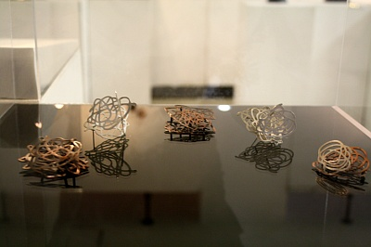
대한민국디자인 전람회 입선

Slide 9
낙서하다 2
(series 2)

Slide 10
무의식의 표현방법
1)초현실주의
-오토마티즘기법
오토마티즘 기법은 꿈과 무의식의 포착을 위한 의식적인 실험으로써 최초로
미술적 의도의 표현방법이며 내면세계와 무의식적 잠재의식을 표출시킨다.
앙드레 마송은 초현실주의와 접하게 된 직후 시작한 펜과 잉크의 그림에서 자동기술법에 의한 새로운 형상을 보여주고 있는데 그의 자동적인 회화는 마음속에 주제나 구성적인 구상도 없이 시작 된다. 그의 펜은 주제를 의식하지도 않고 감각을 따르듯이 가끔 떠올라 확실해 지는 이미지를 주저하지도 않고 재빠르게 움직여서 표현 한다. (초현실주의 미술에 내재된 무의식 표현 특성에 관한 연구, 2003 홍익대 ,p 38)
이러한 작품들은 무의식적 인것과 감각적인 것 그리고 시각적인 것으로부터 오는 그 자체로서의 완전성을 가지고 있으며 의도적인 구성효과보다 우연의 효과에서 더 좋은 효과를 가지고 온다.
2)추상표현주의
-액션페인팅

Slide 11
무의식의 가상은 재빨리 스쳐지나가는 경우가 많으므로 나타나는 순간 그림이나 스케치 또는 진흙으로 형상을 빚는 등의 방법을 통해 능동적 상상이 스스로를 드러내도록 하는 것도 좋다 무의식의 숨겨진 세계를 건드리는 이 탁월한 방법은 아직 제 평가를 충분히 받지 못하고 있다 사실 확실한 목표물이 시야에 보이는 것은 아니다 다만 의식적인 의지와는 별개로 상상에 손을 내맡겨 그림을 그리는 것이다. 그 그림이 무슨 그림이냐고 묻는 다면 그것은 초보자의 의문일 뿐이다 문외한들은 지적으로 이해할 수 없다면 무의미 하다고 생각하려는 경향이 있다 예술가가 자신이 그린 그림을 반드시 이해해야 할 필요는 없다 사실 그에게는 두 번 다시 바로 그런 식으로 생각 할 수 있는 기회가 찾아오지 않을 것이다
그는 느낌에 의존 한다 그림의 분명한 의미나 의도를 알지는 못한다 해도 그는 그림그리기를 즐길 수 있고 또 가치 있게 여길 수 있다 그로서는 예술적인 가치를 느끼는 것이 아니라 자유의 느낌 그리고 생산에 따르는 성취감을 느끼는 것이 중요하다
(한권으로 읽는 융 에드워드 암스트롱 베넷, 김형섭번역,1997 푸른숲,144p)

Slide 12
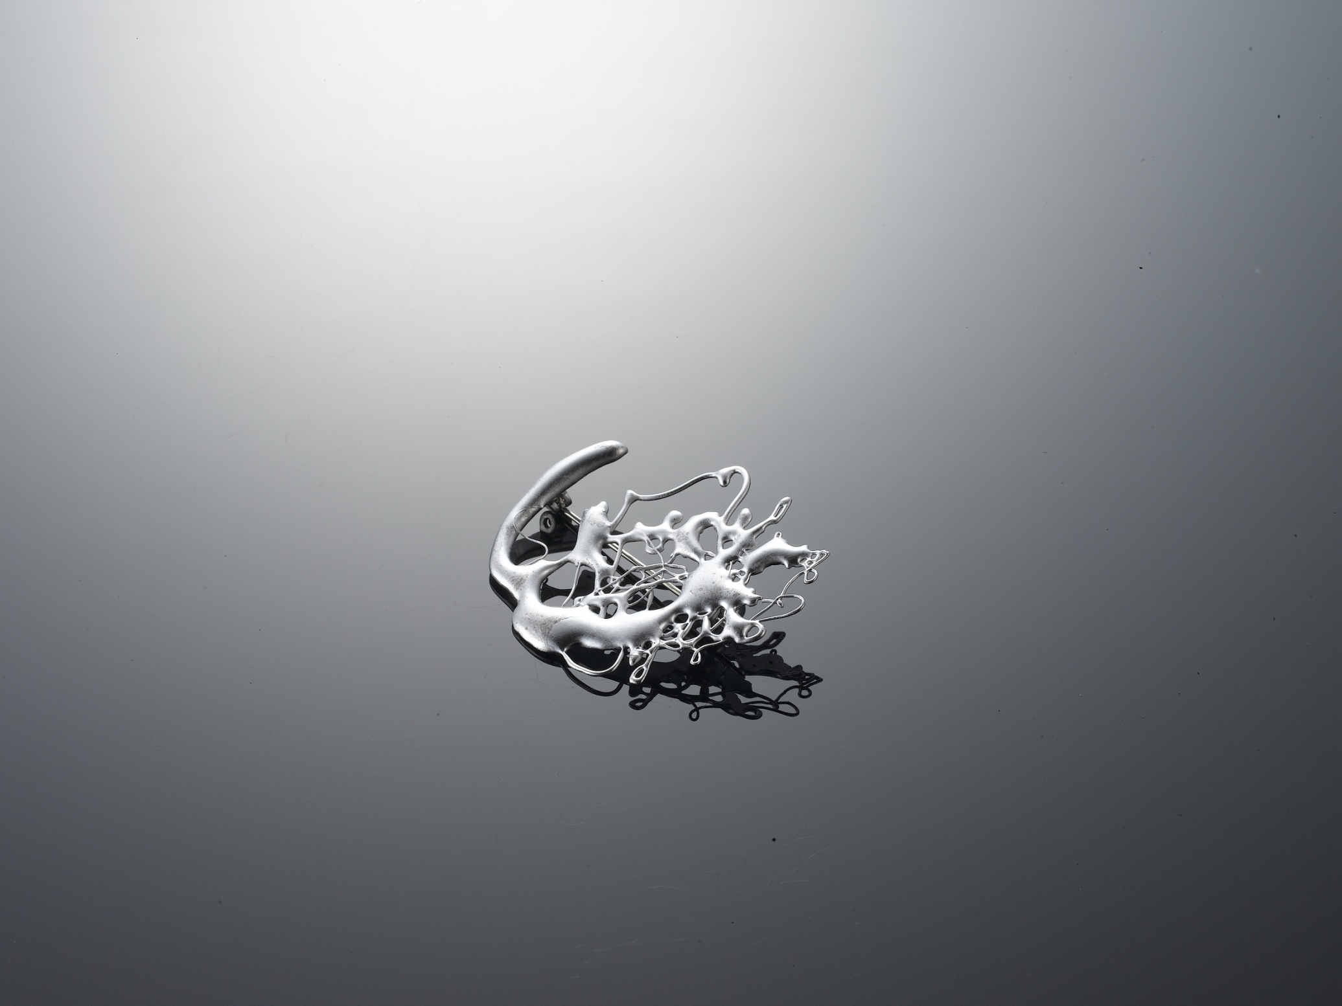

Slide 13
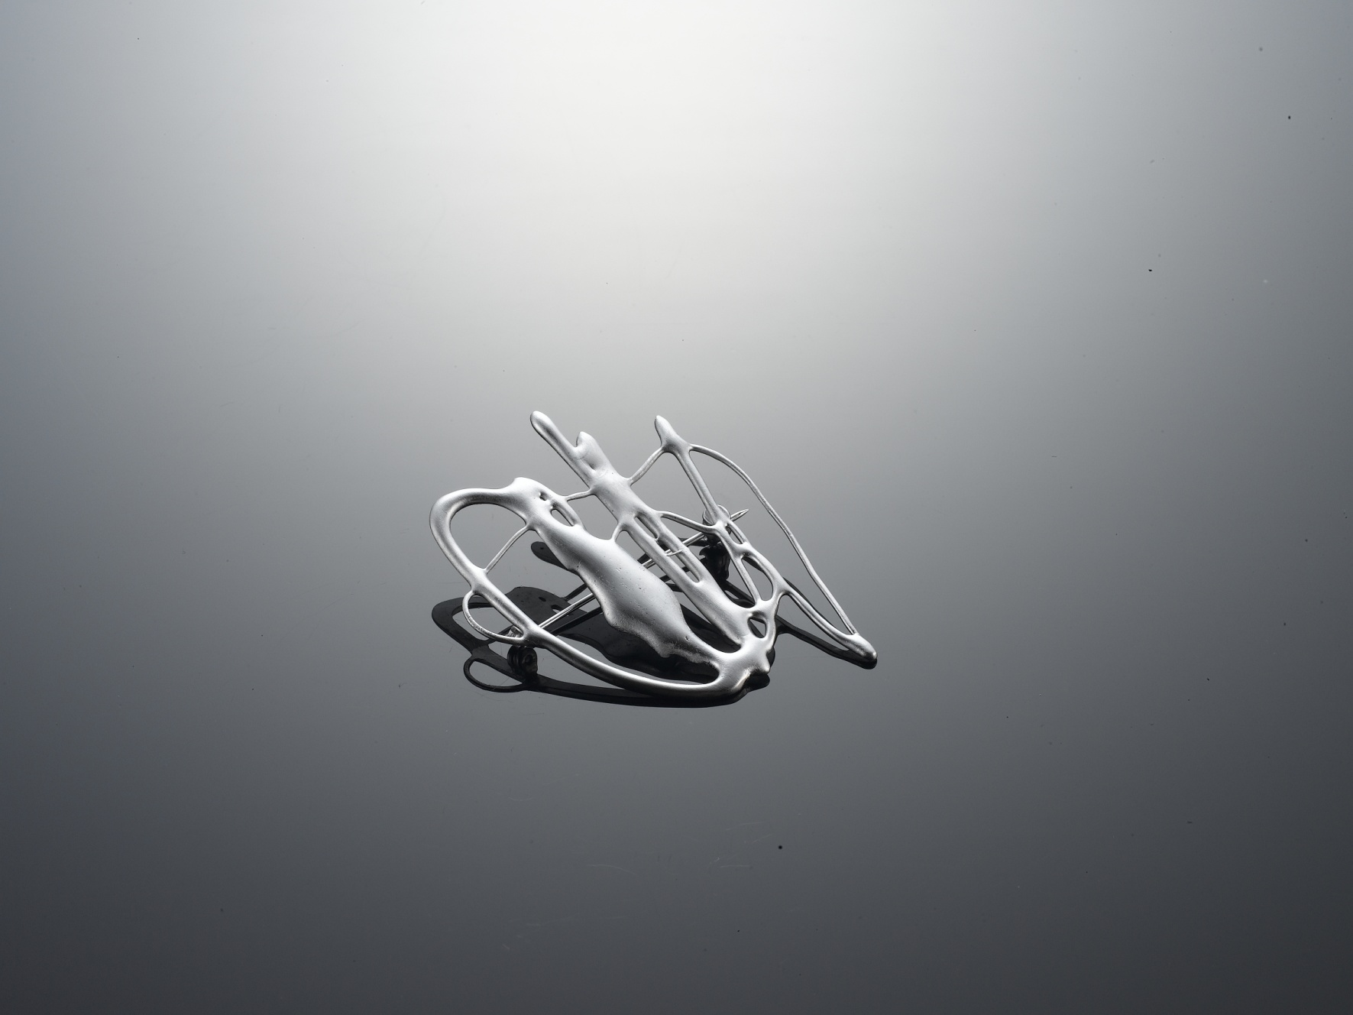

Slide 14
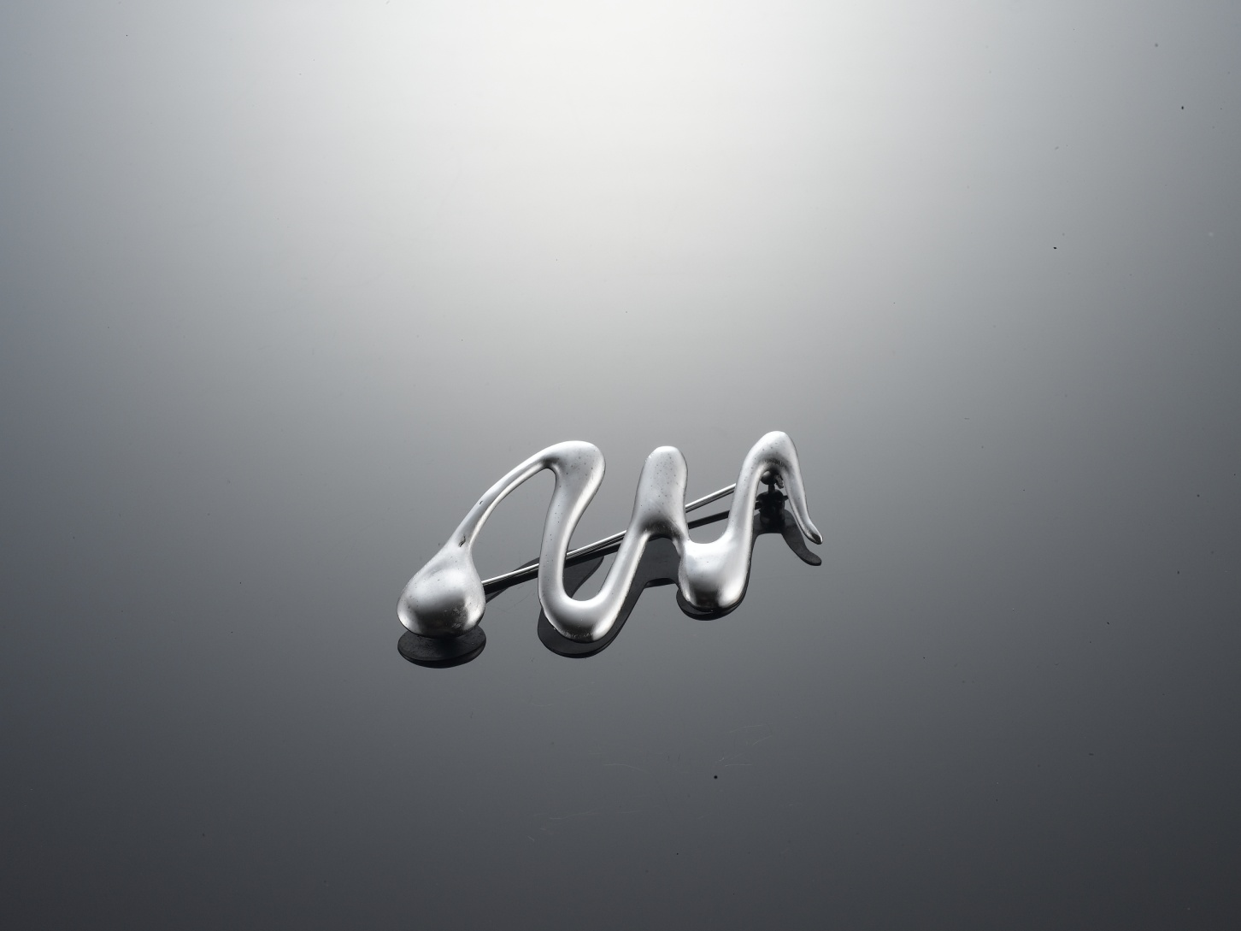

Slide 15
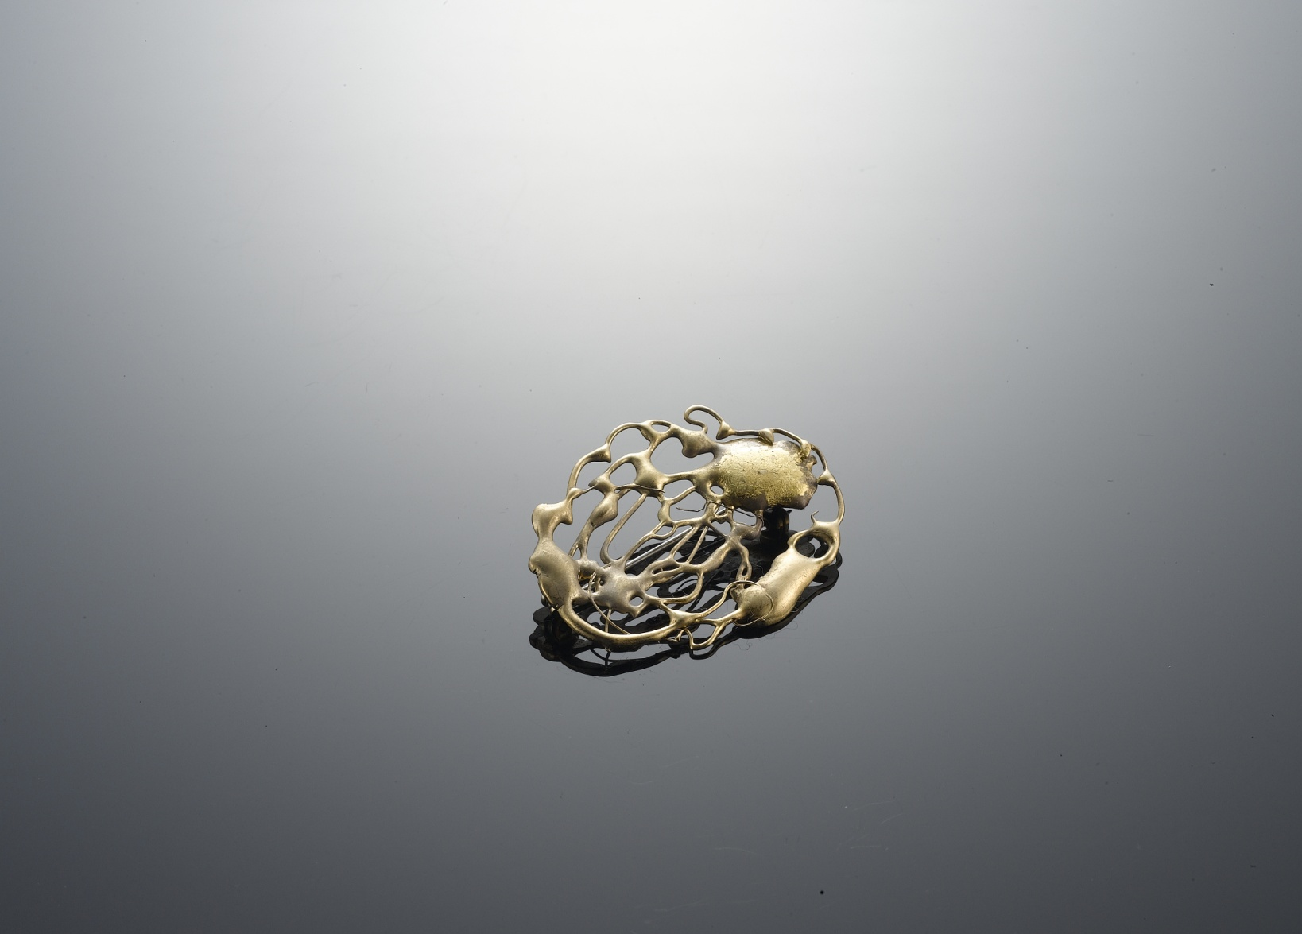

Slide 16
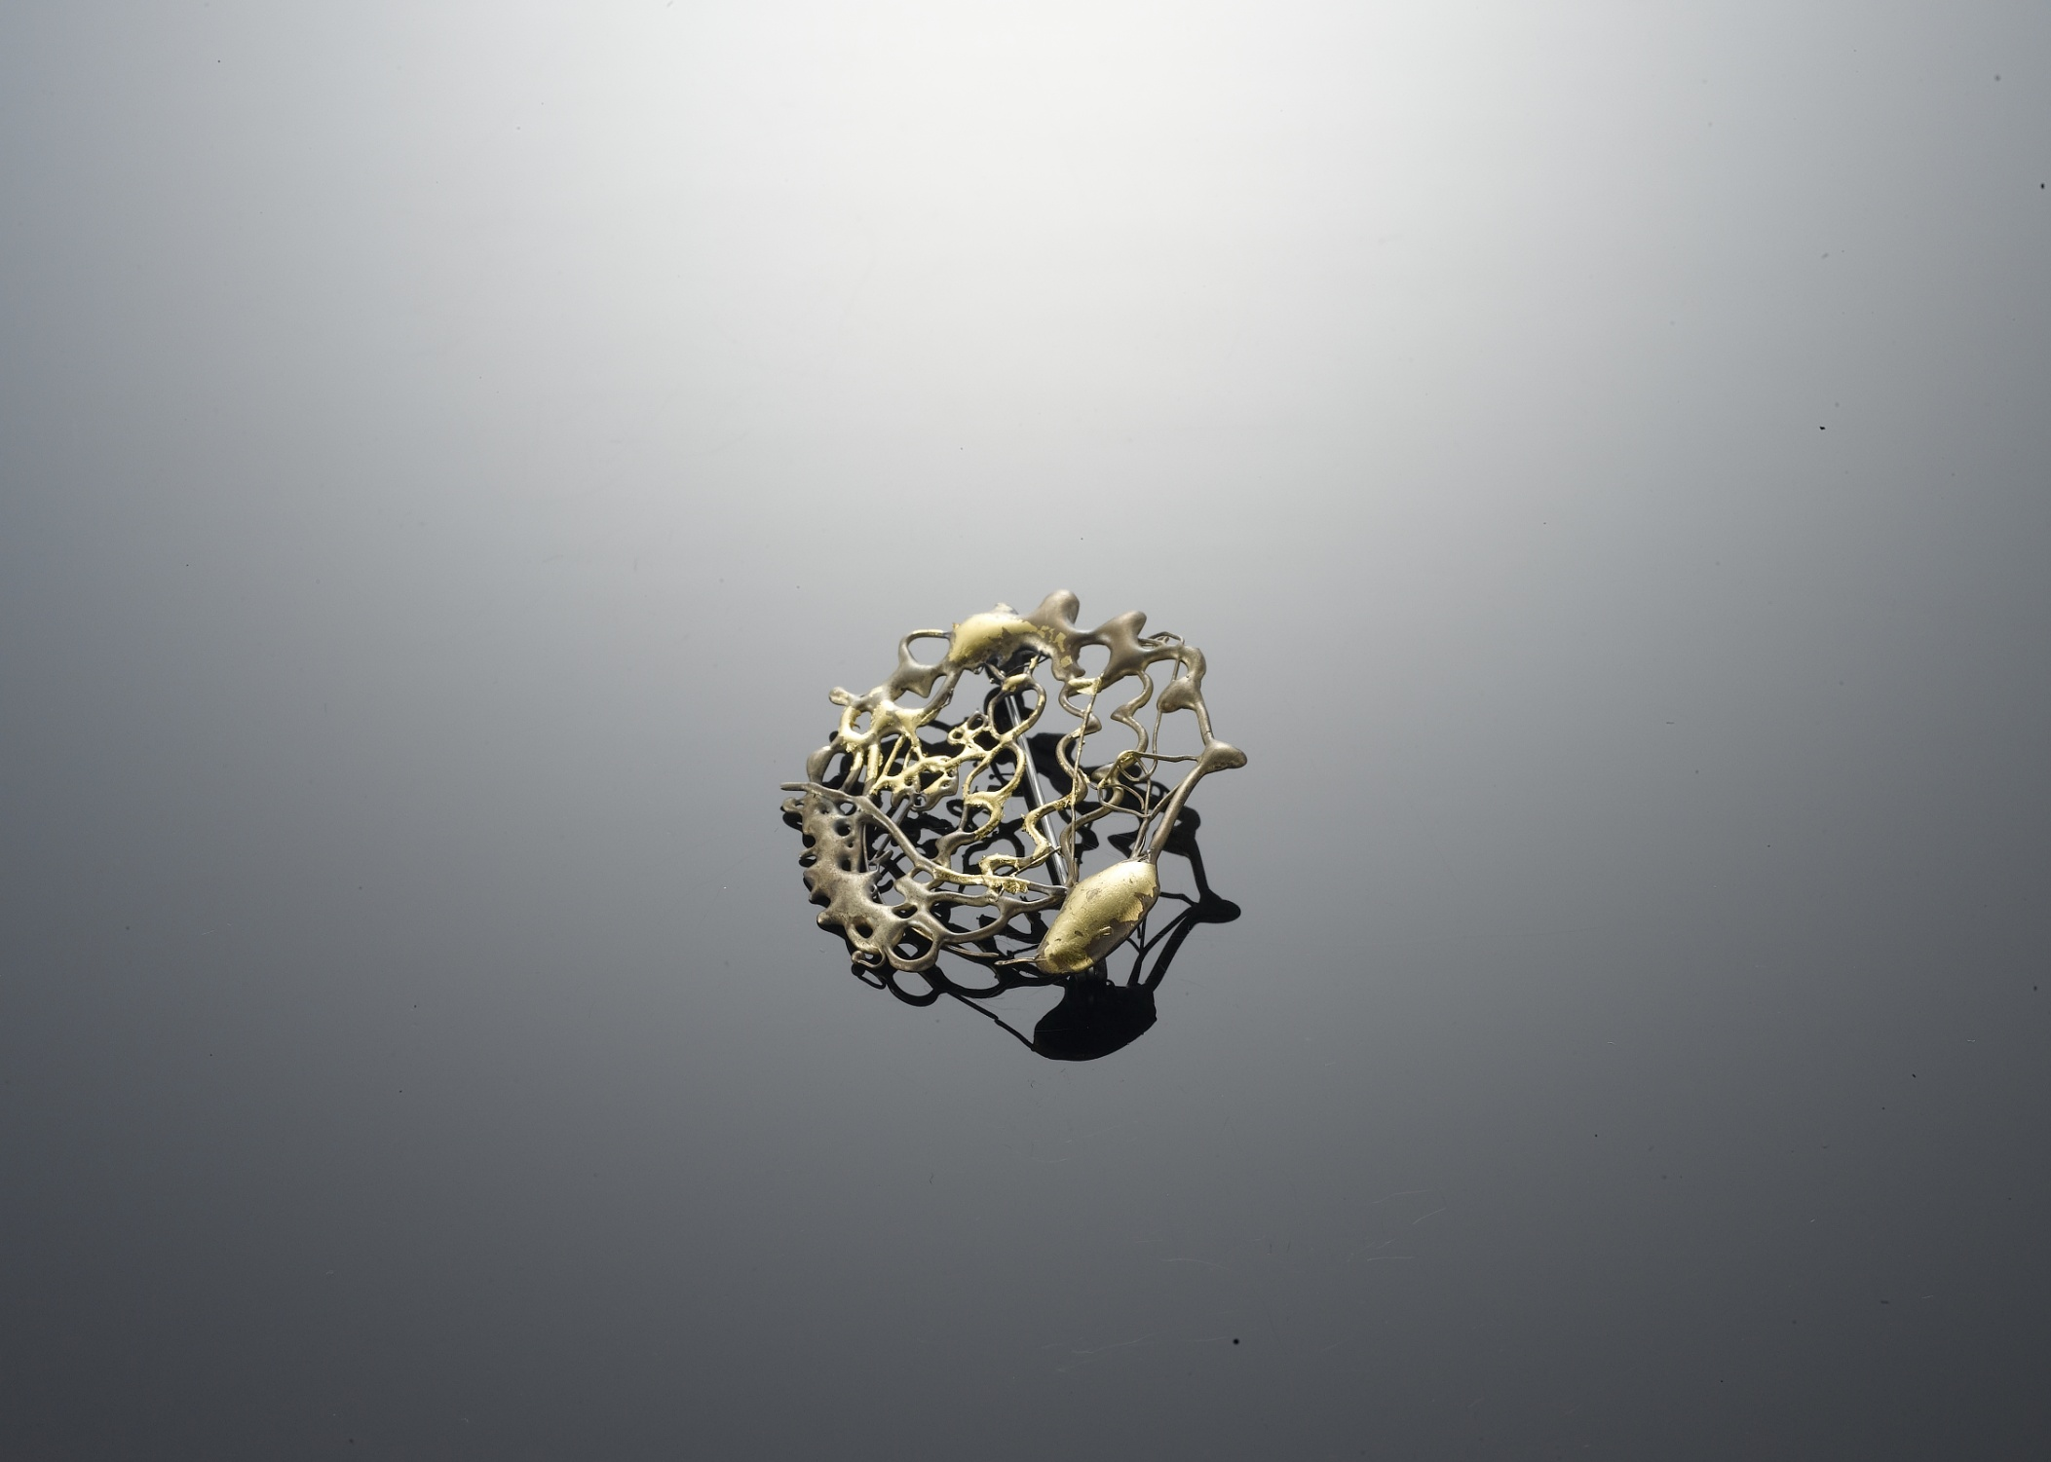

Slide 17
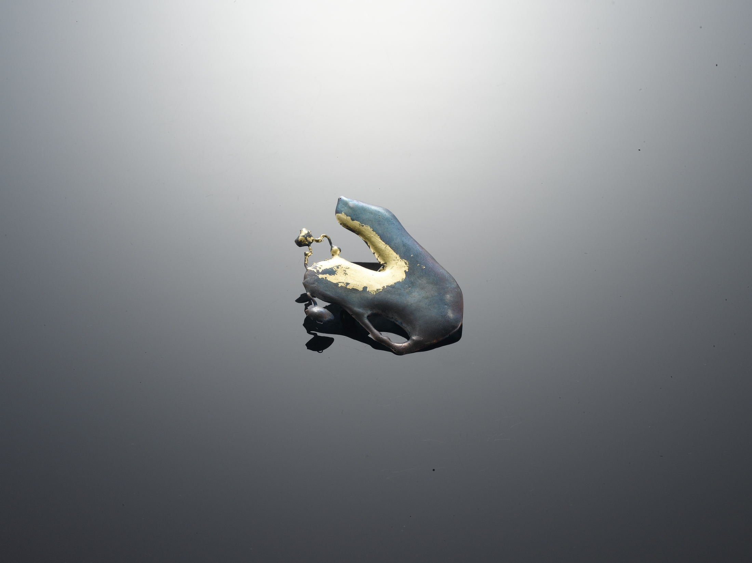

Slide 18
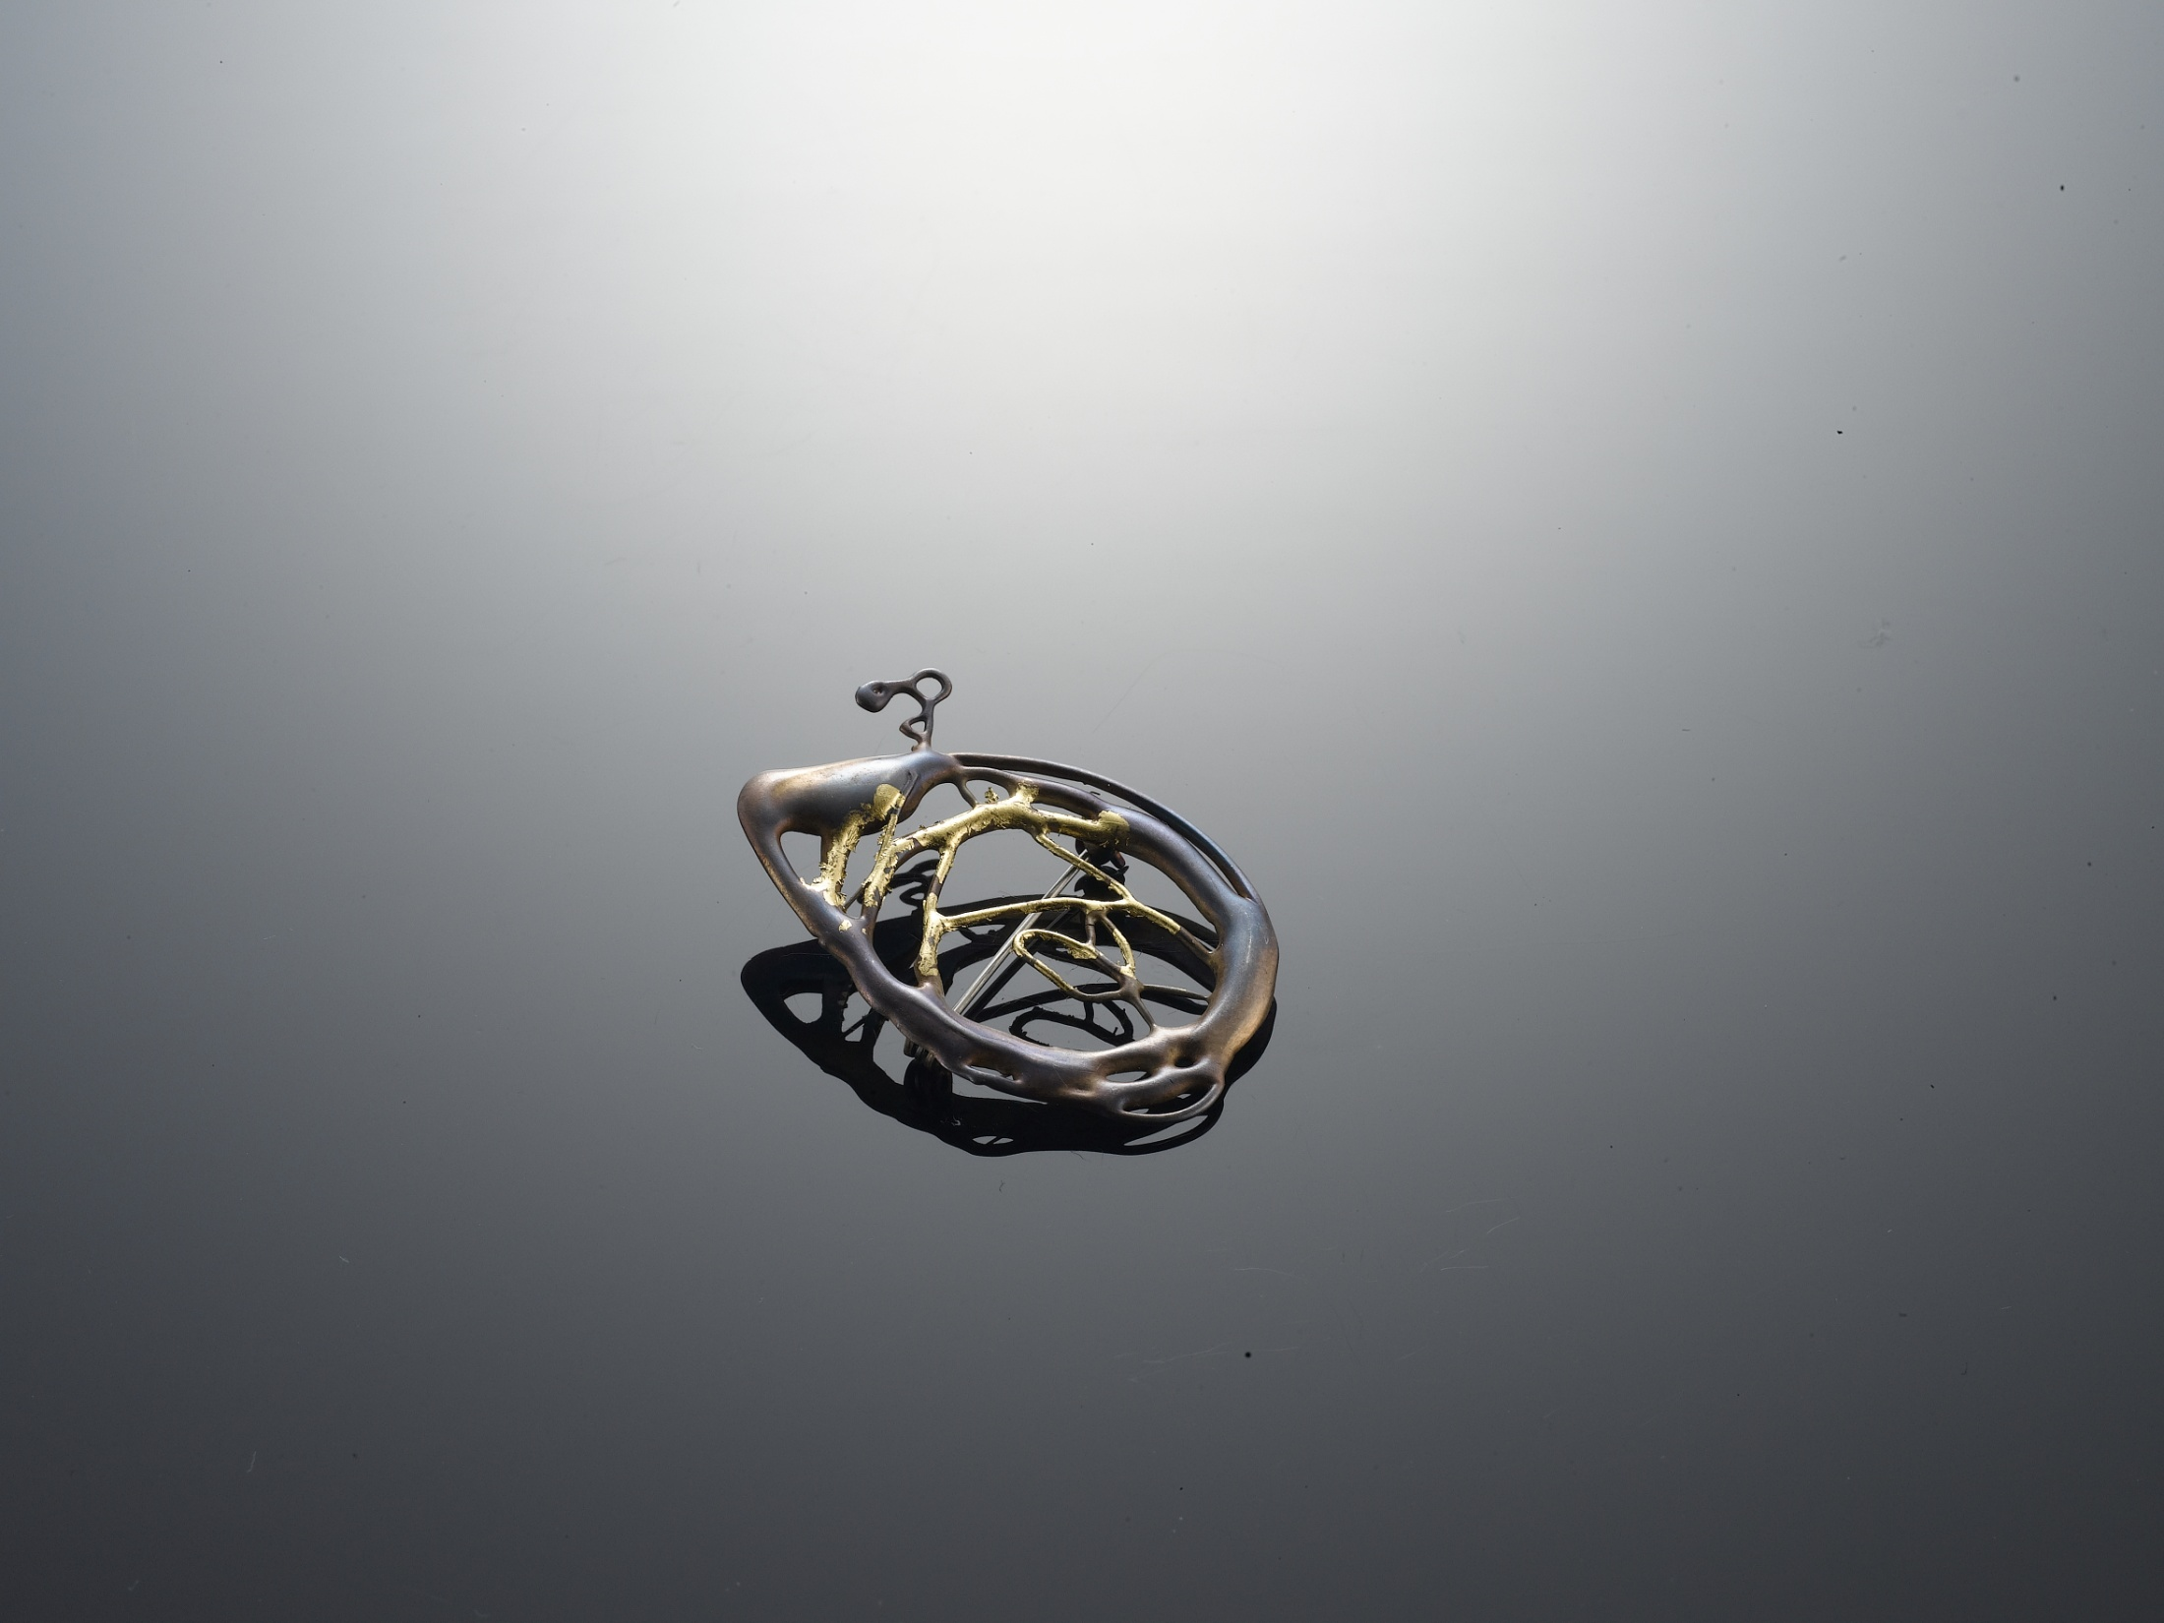

Slide 19
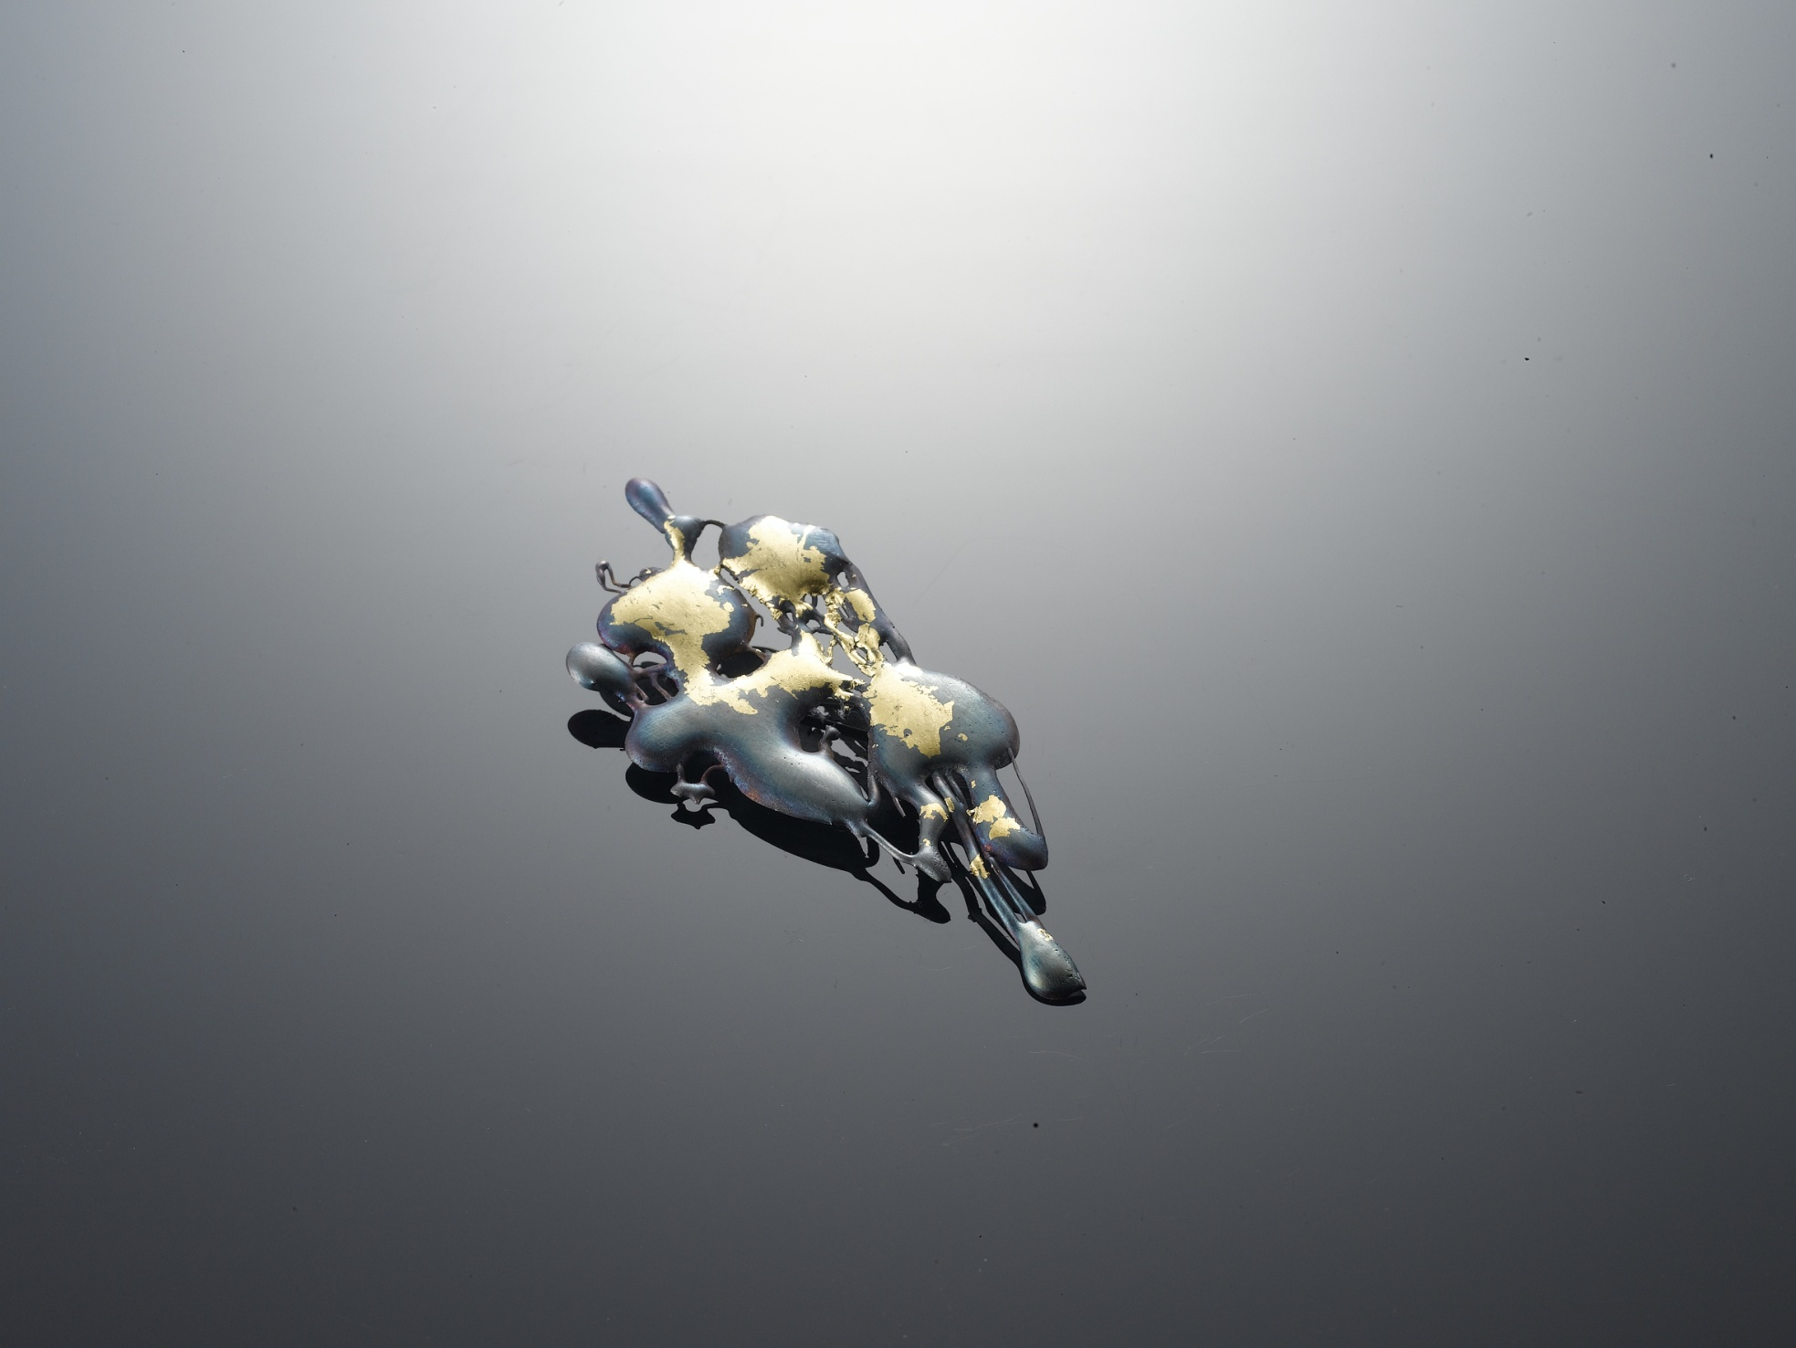

Slide 20
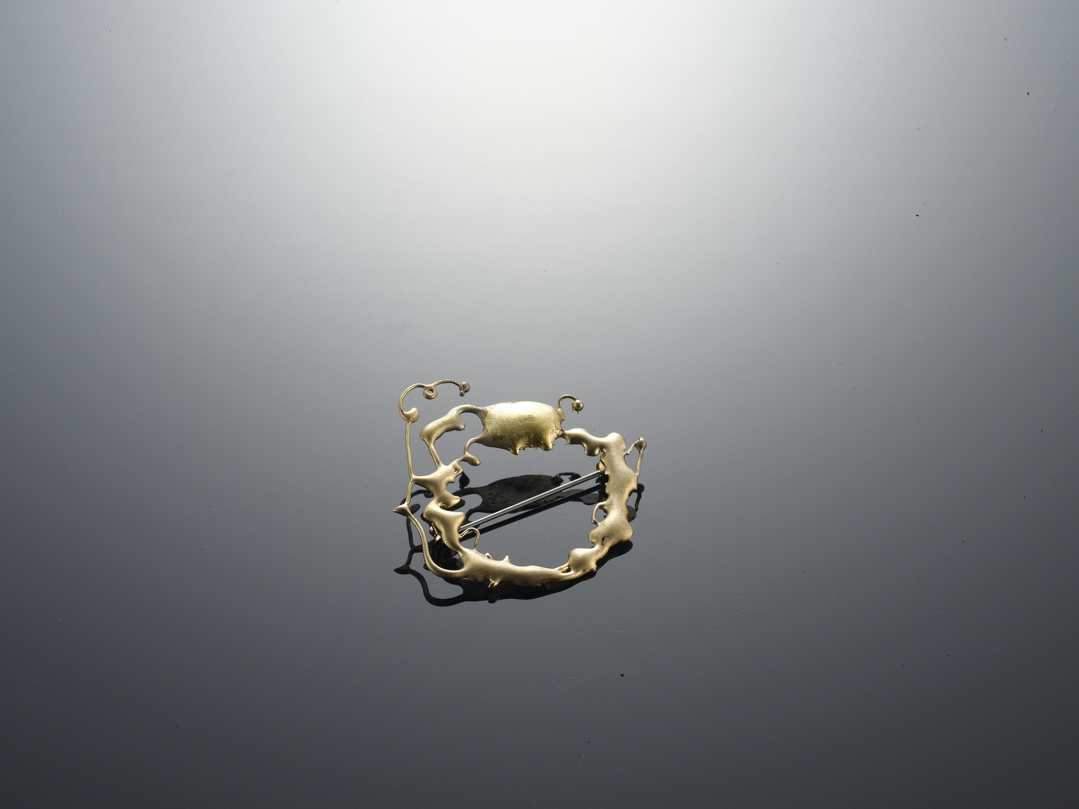

Slide 21
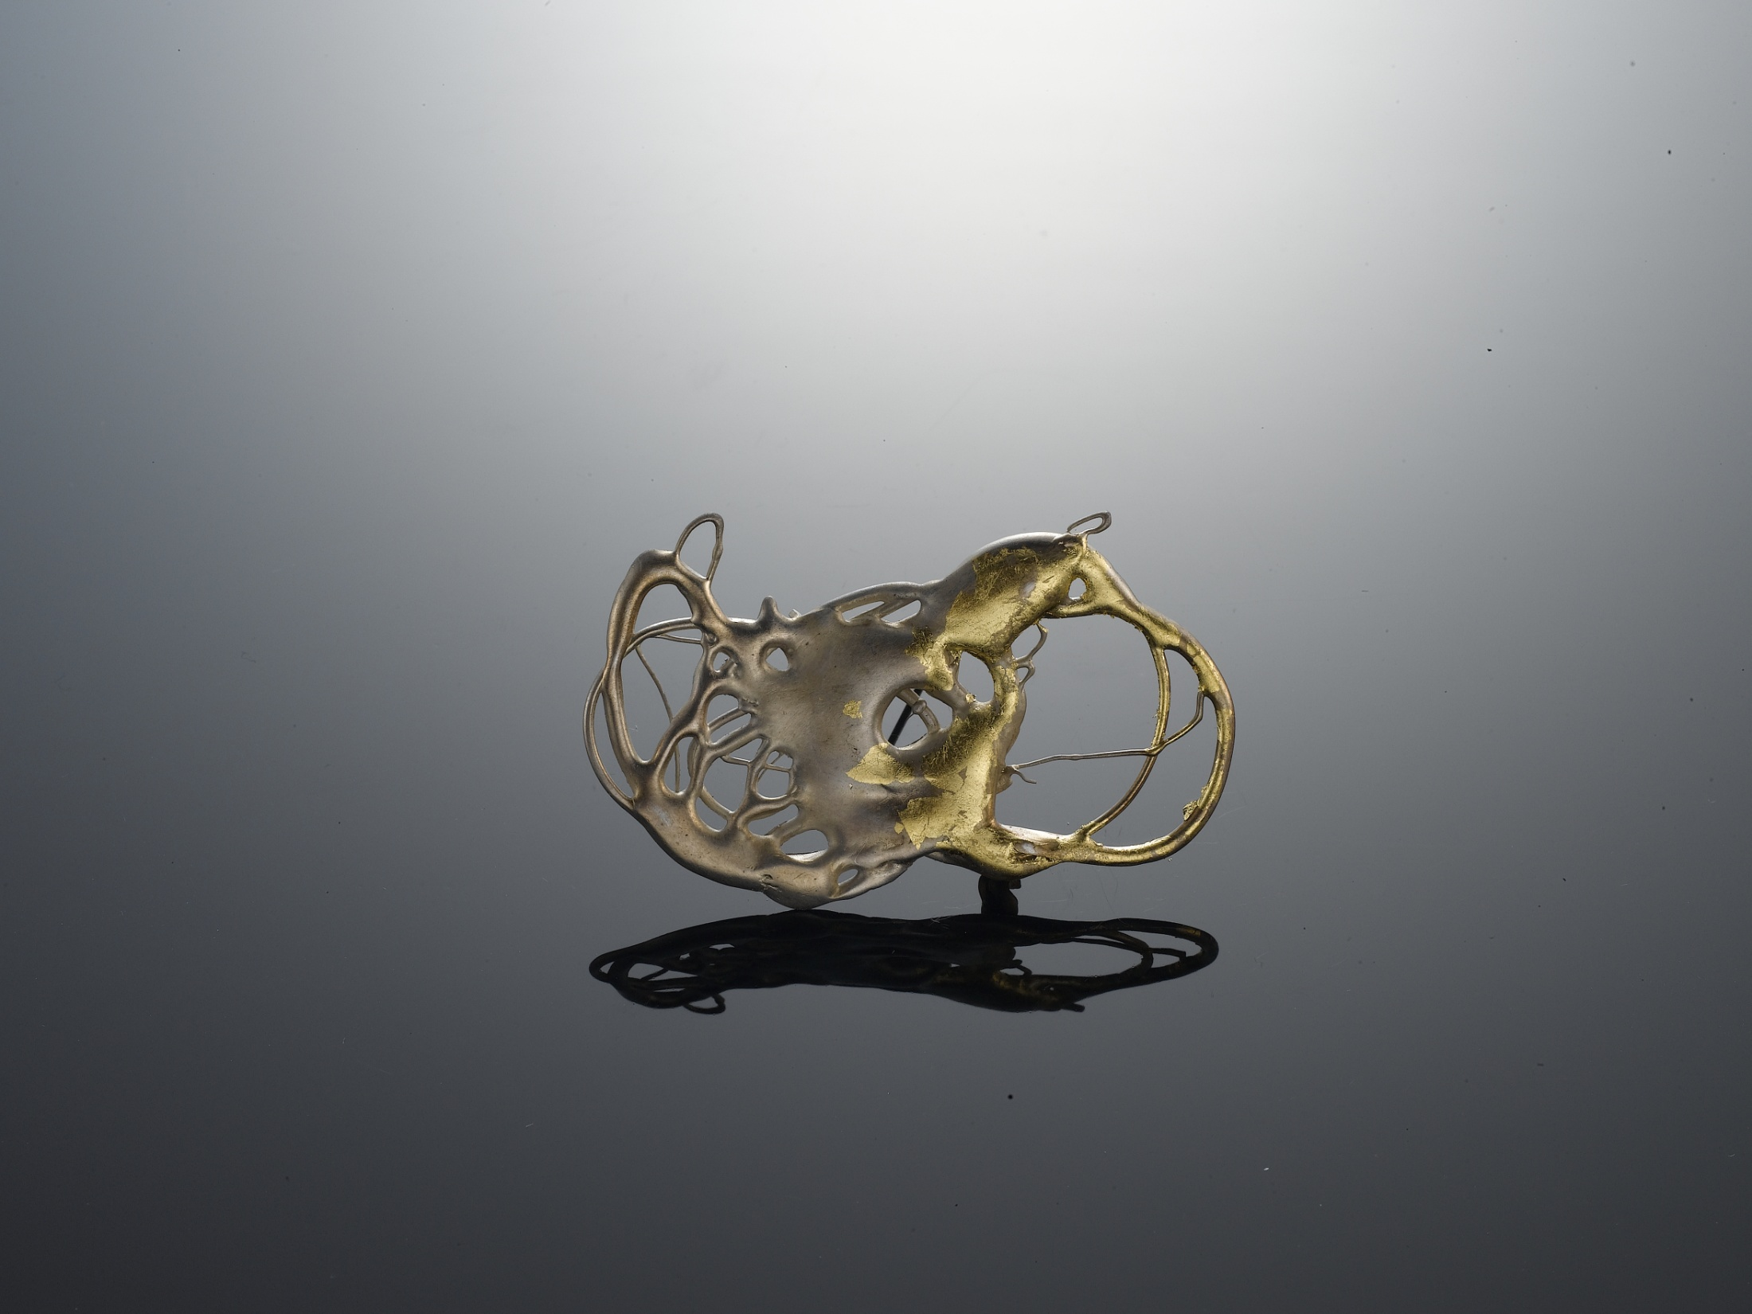

Slide 22
작품제목 : Drawing
기존의 아름다움만을 부각시키는 장신구의 영역에서 벗어나,
오늘날에는 조형언어를 가진 하나의 예술작품으로 존재하는 장신구라는 데에
의의를 두고, 과거 단순히 아름다움만을 추구하는 장신구에서
현대에는 자기개성과 취향을 직접적으로 표현할 수 있는 수단이 될 뿐 아니라,
조형성이 있는 예술 작품에 장신구의 기능을 부여 한다는 사고의 전환을 의도 하
여, 장신구에서 예술 작품으로써 의미를 전환하기 위해서 나의 무의식이 존재하
는 내부 세계에 눈을 돌려 나만의 조형언어를 찾는데 집중하였고 여기에는 나의
무의식적인 드로잉 선이 존재한다.
이 드로잉 선 속에서 나는 내 안의 진정성을 찾아가기 위해서 미처 인식하지 못
했던 무의식의 영역을 발견하고 의식이 존재하는 이성과 논리적인 세계 속에서
는 찾을 수 없는 조형성과 우연성이 주는 유희를 찾게 되는 과정에서
예술창조의 기쁨을 맛보게 되며, 나의 조형언어로서 장신구로 재탄생 되었다.

Slide 23
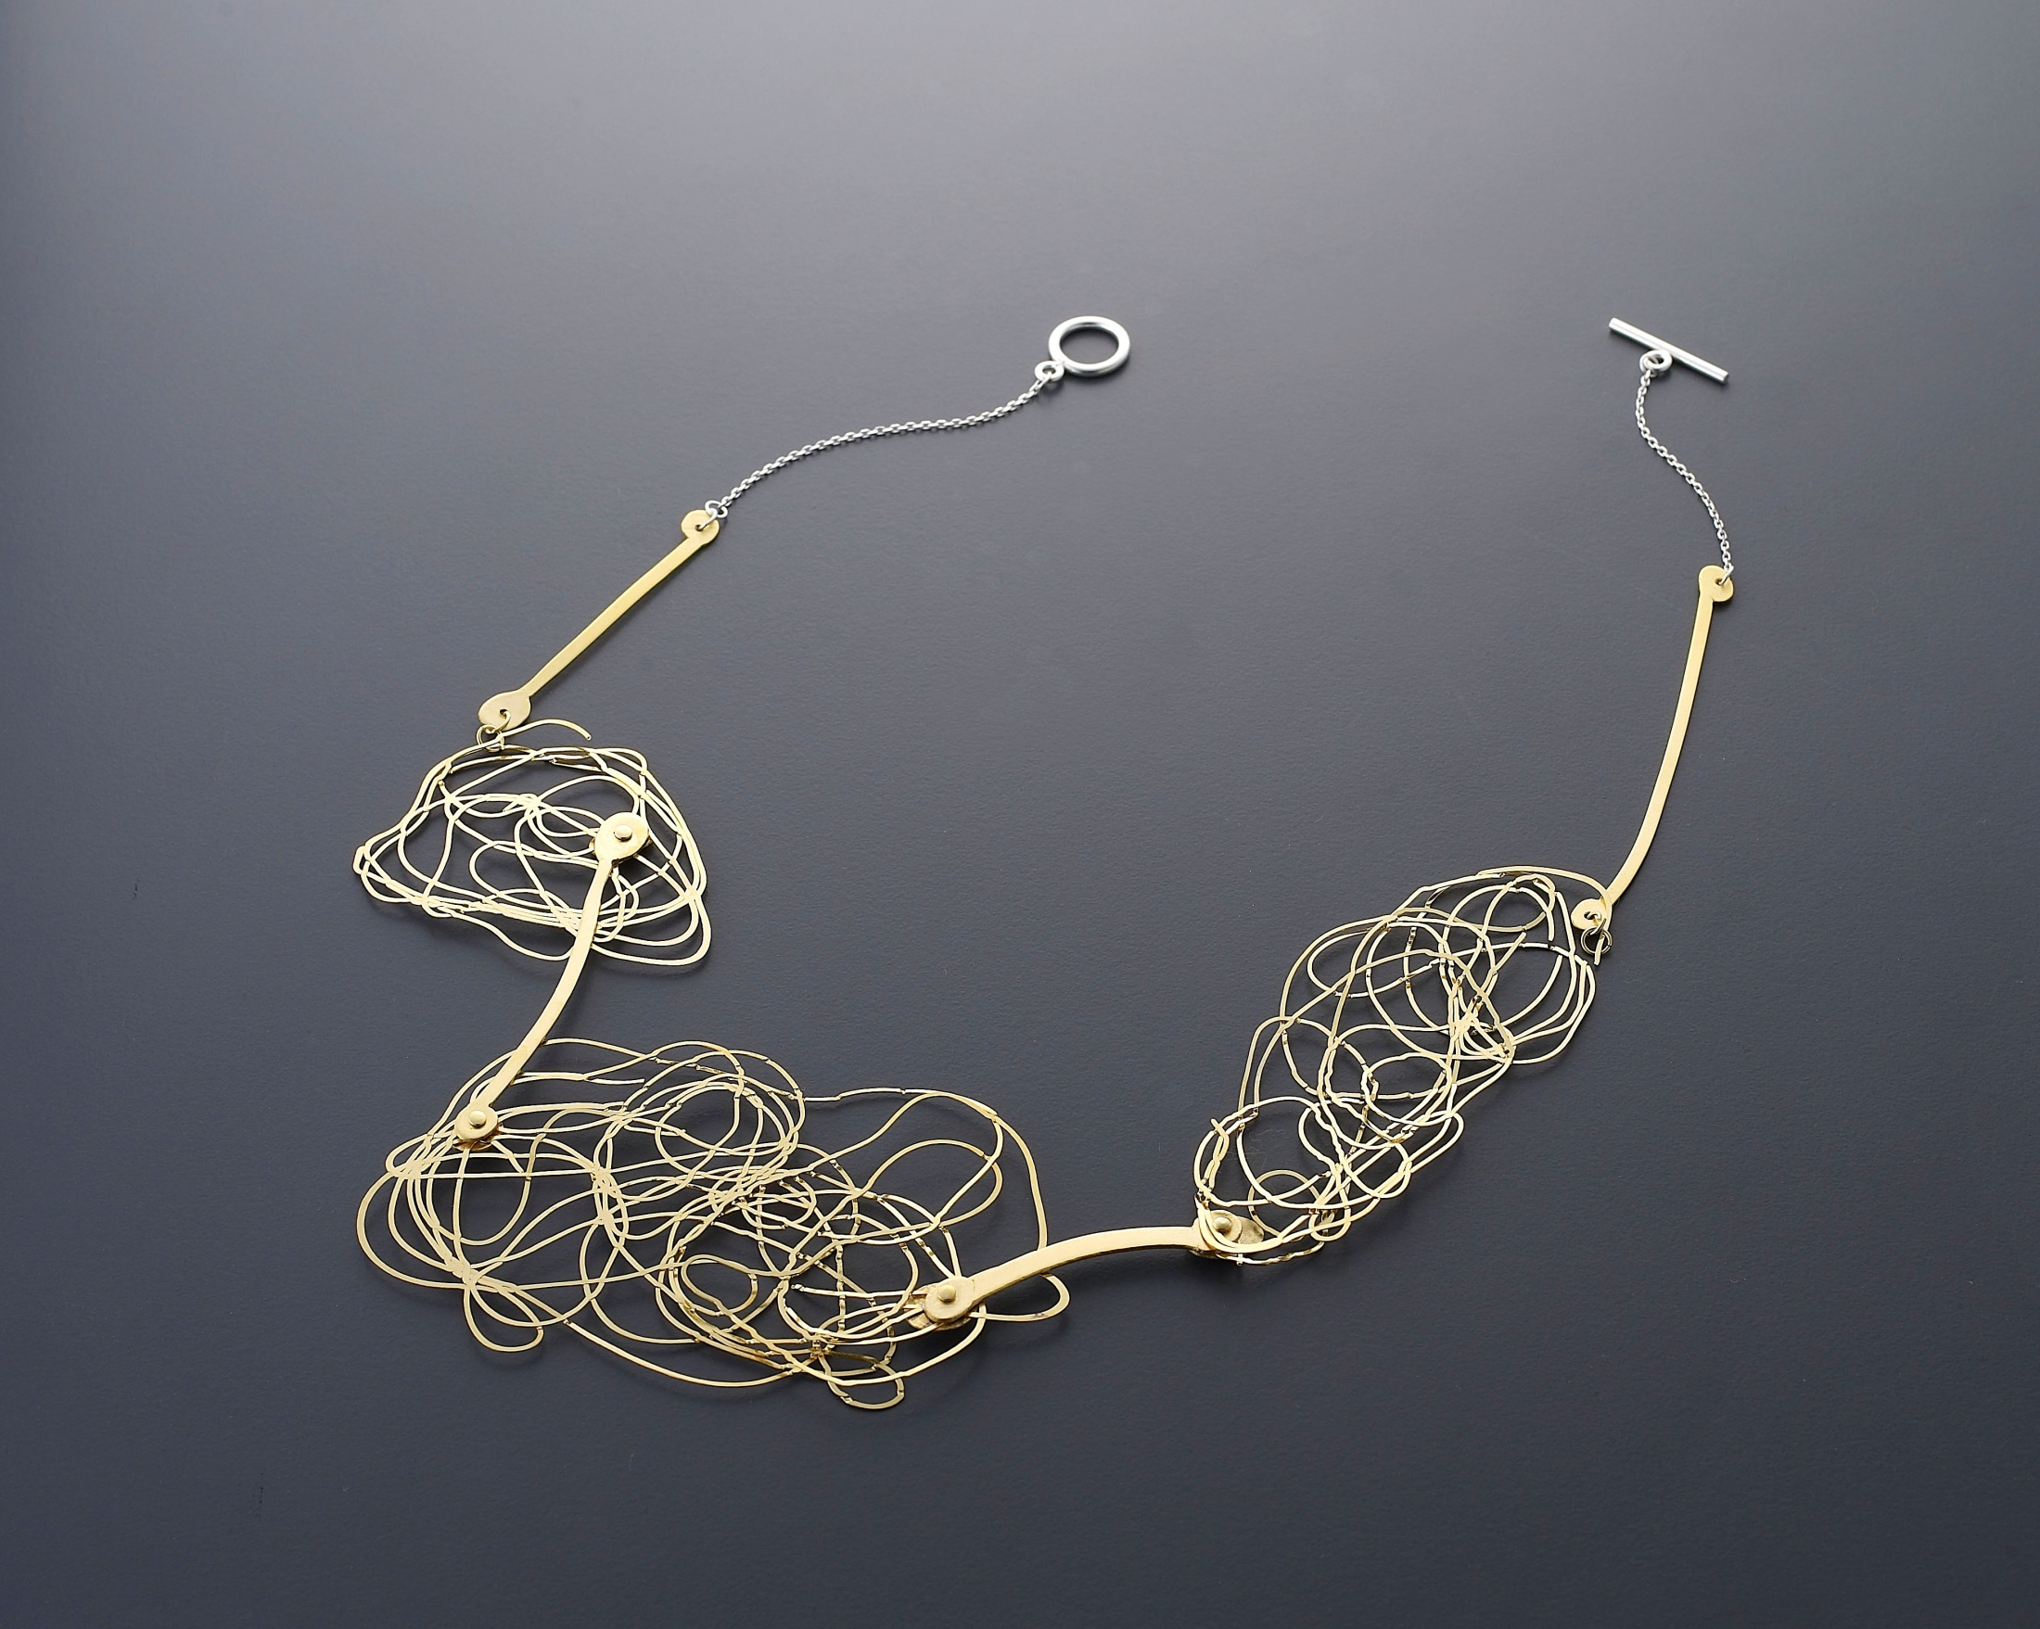

Slide 24
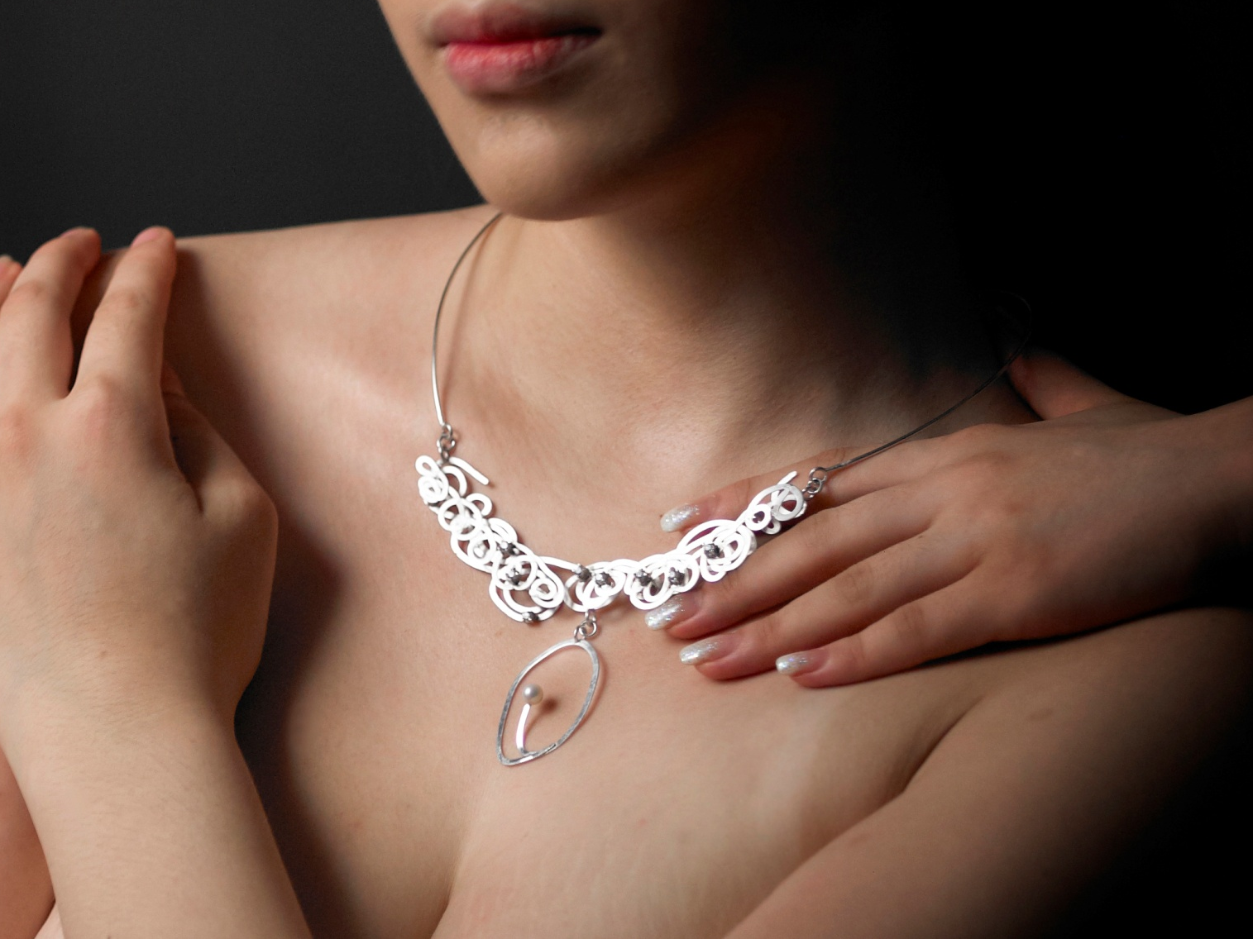

Slide 25
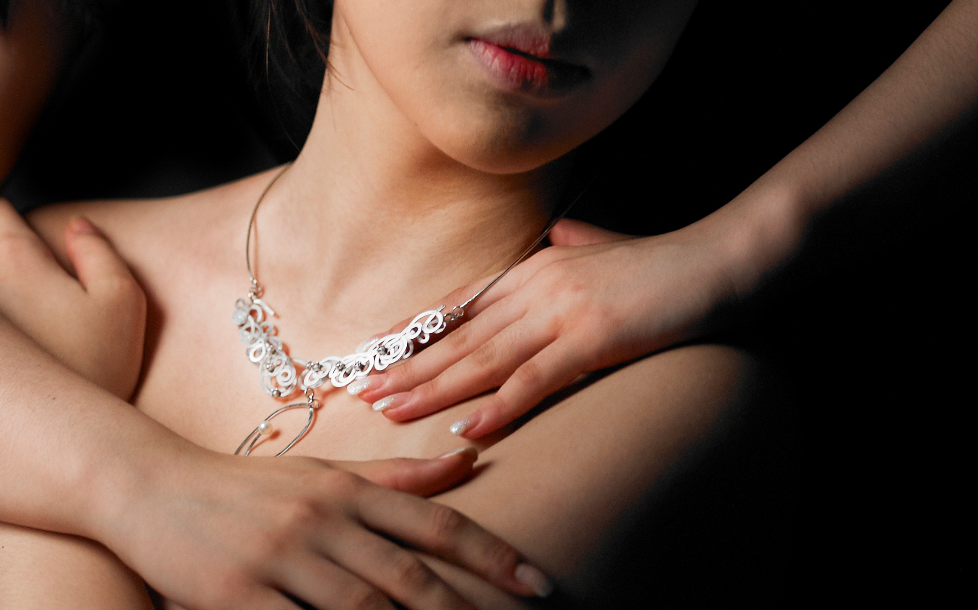
Drawing series / silver, pearl

Slide 26
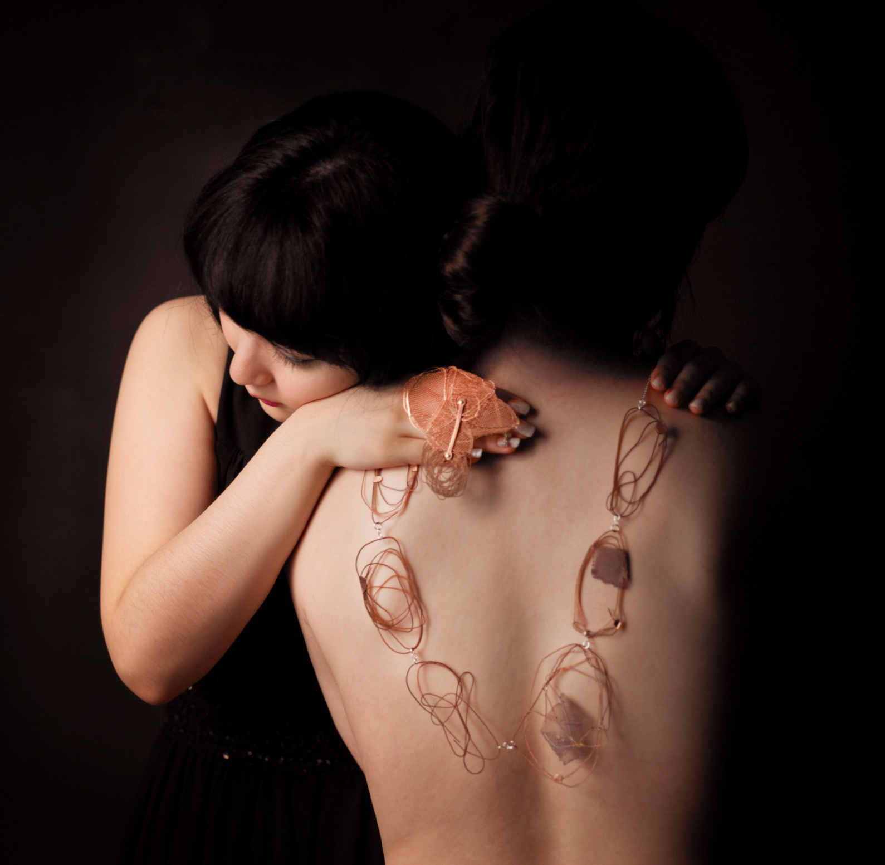
Drawing series / copper, copper line, copper net, silver

Slide 27
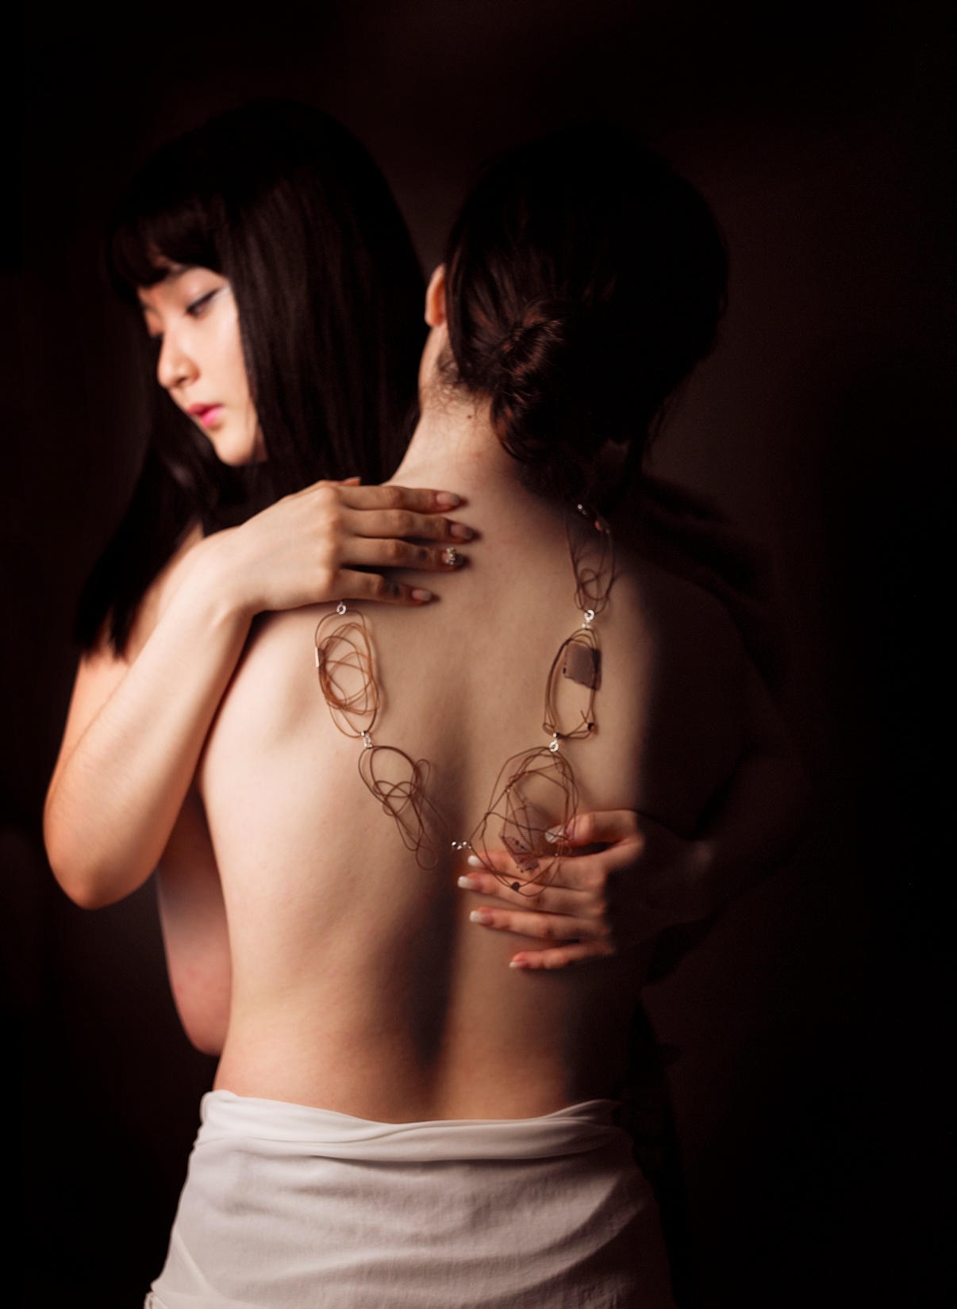
Drawing series / copper, copper line, copper net, silver

Slide 28
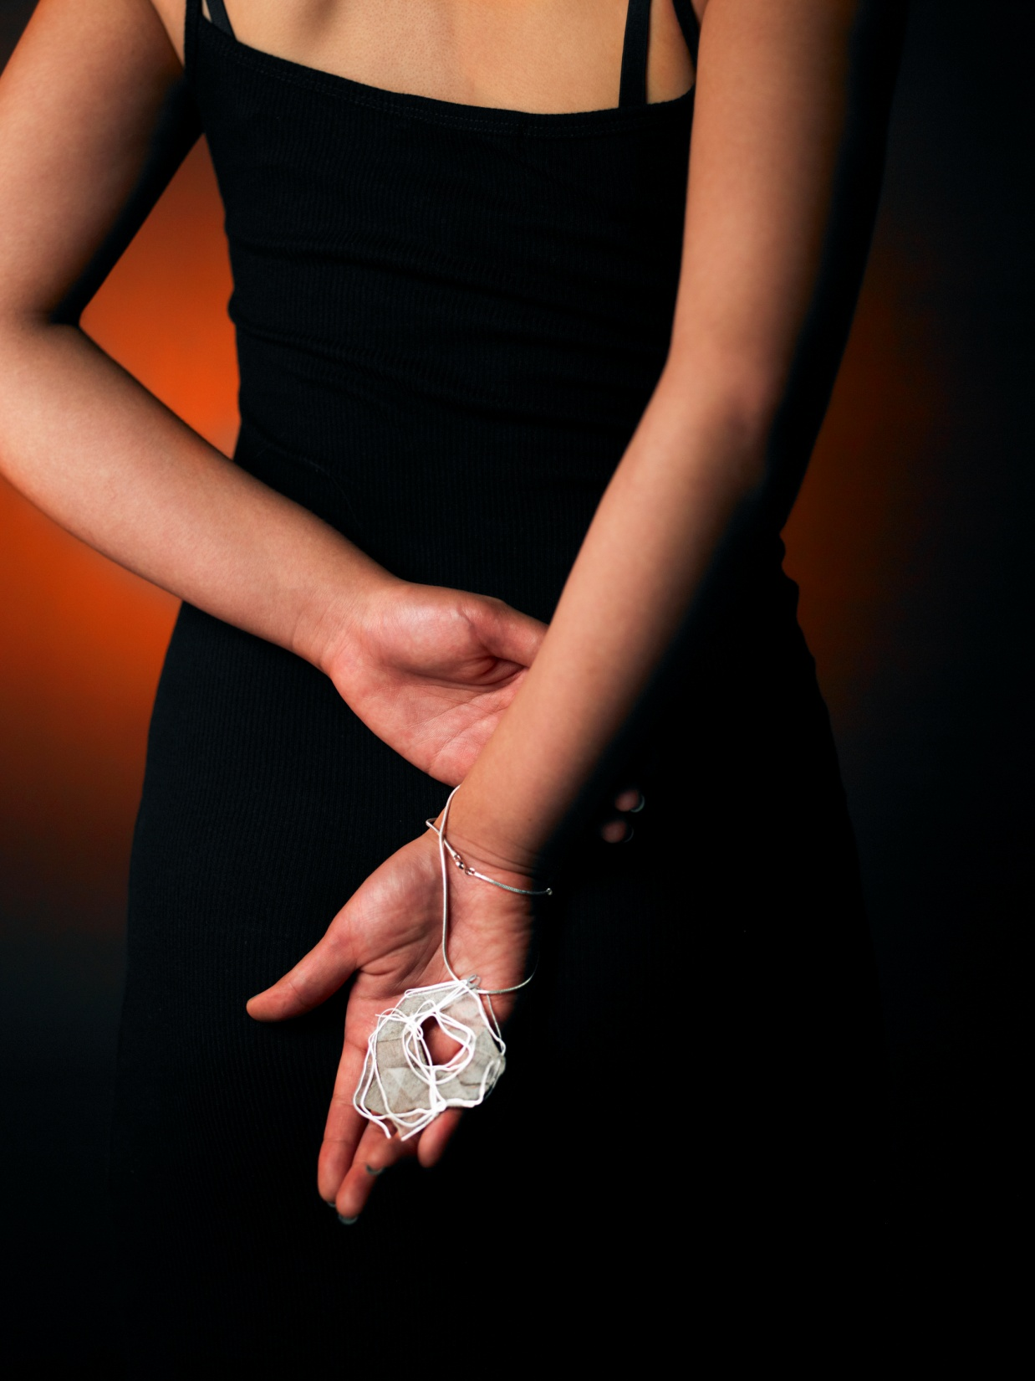
Drawing series / copper, copper line, copper net, silver,

Slide 29
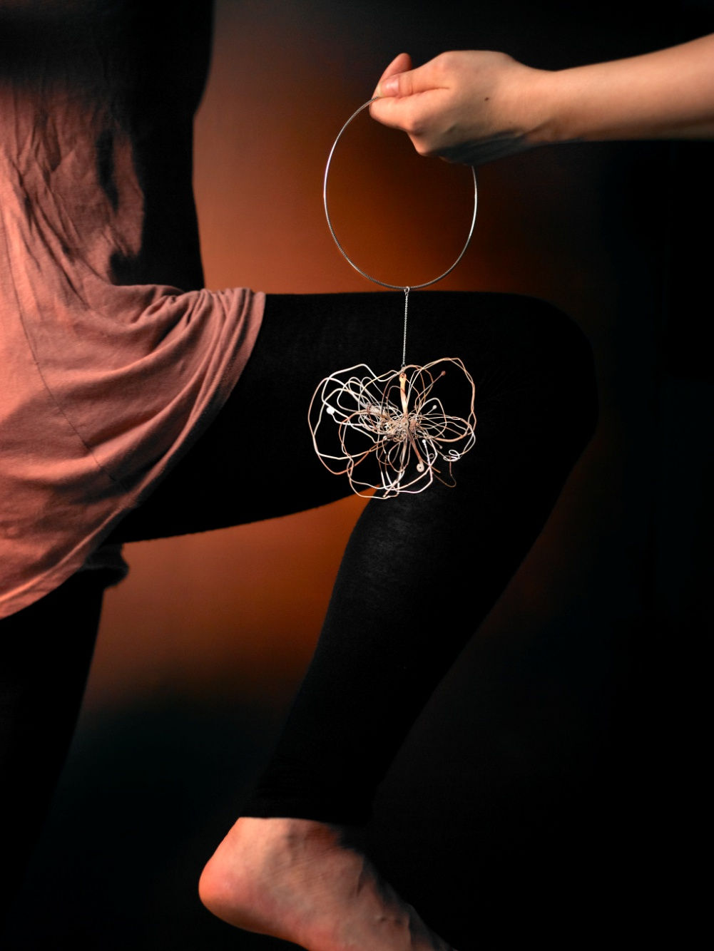
Drawing series / copper, copper line, copper net, silver

Slide 30
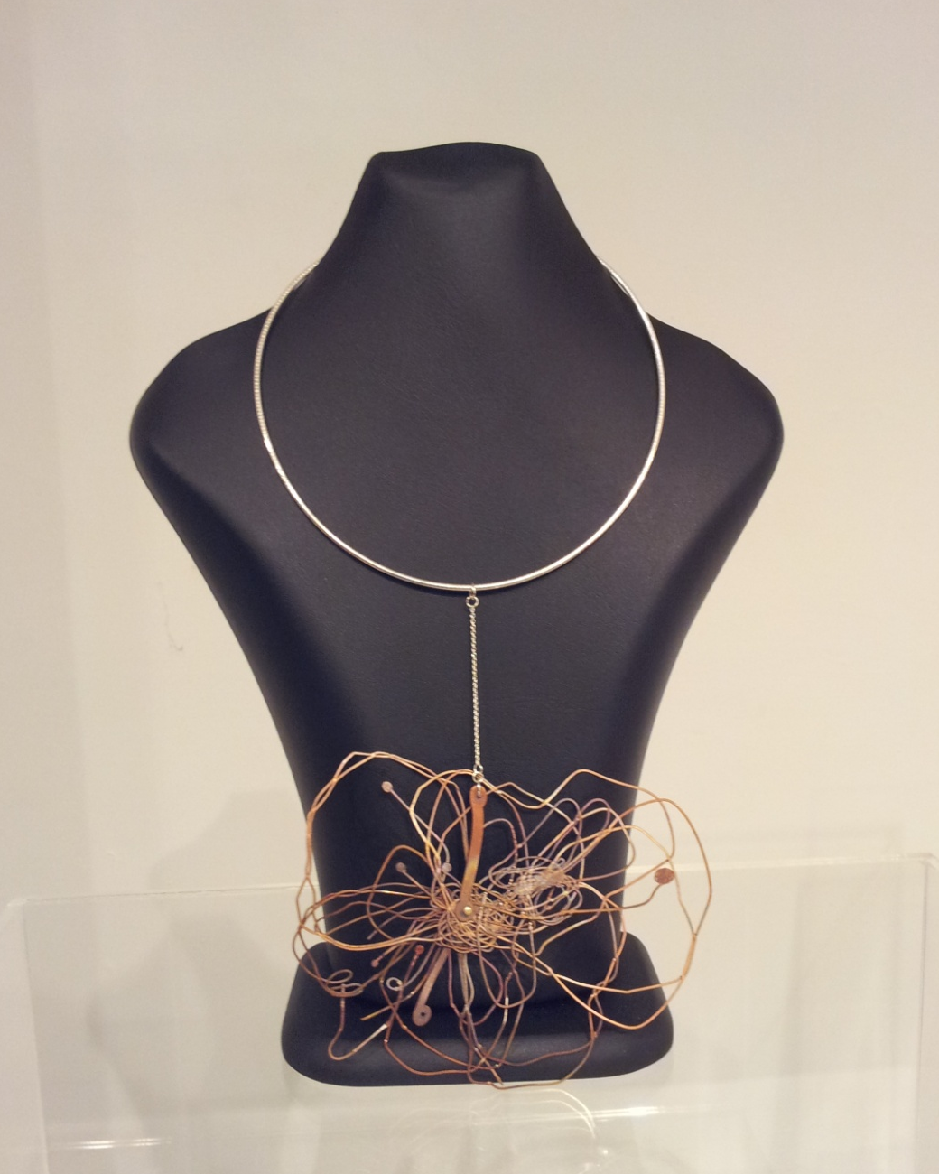
Drawing series / copper, copper line, copper net, silver

Slide 31
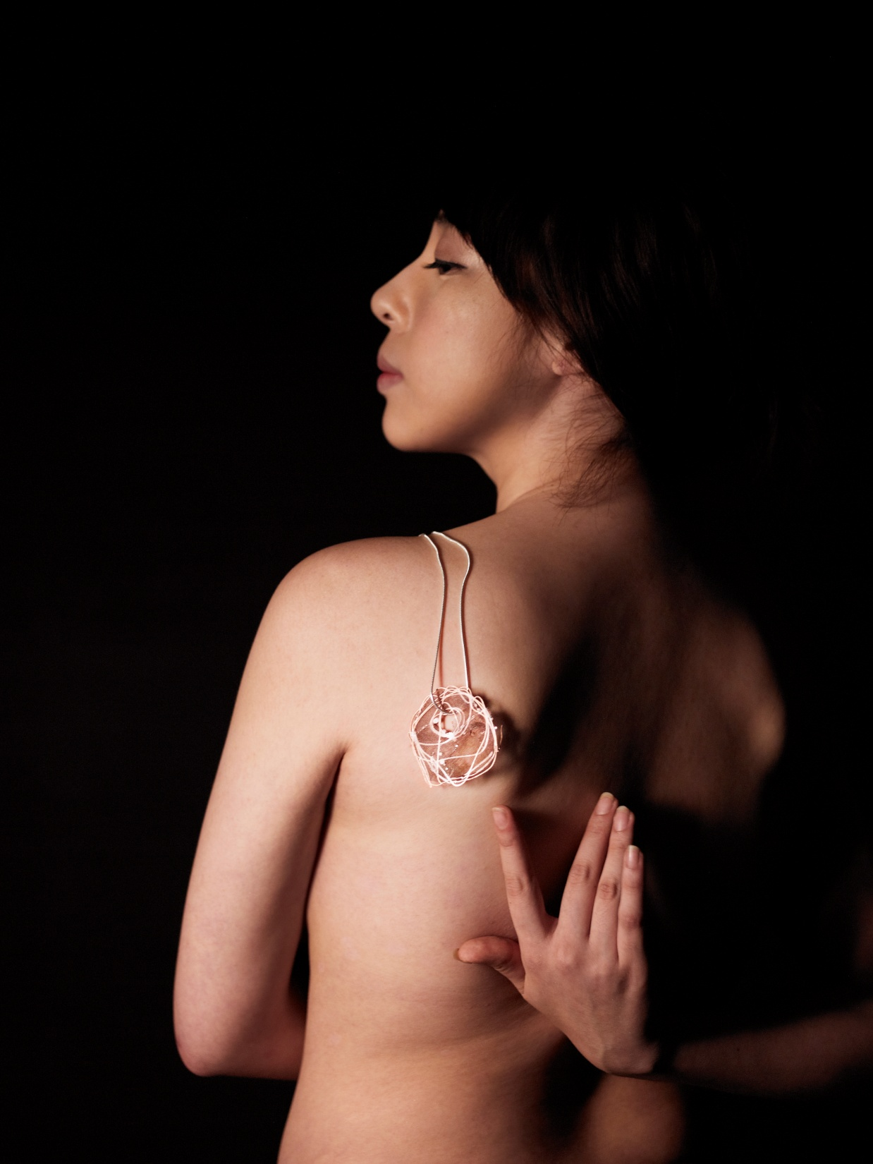
Drawing series / copper, copper line, copper net, silver

Slide 32
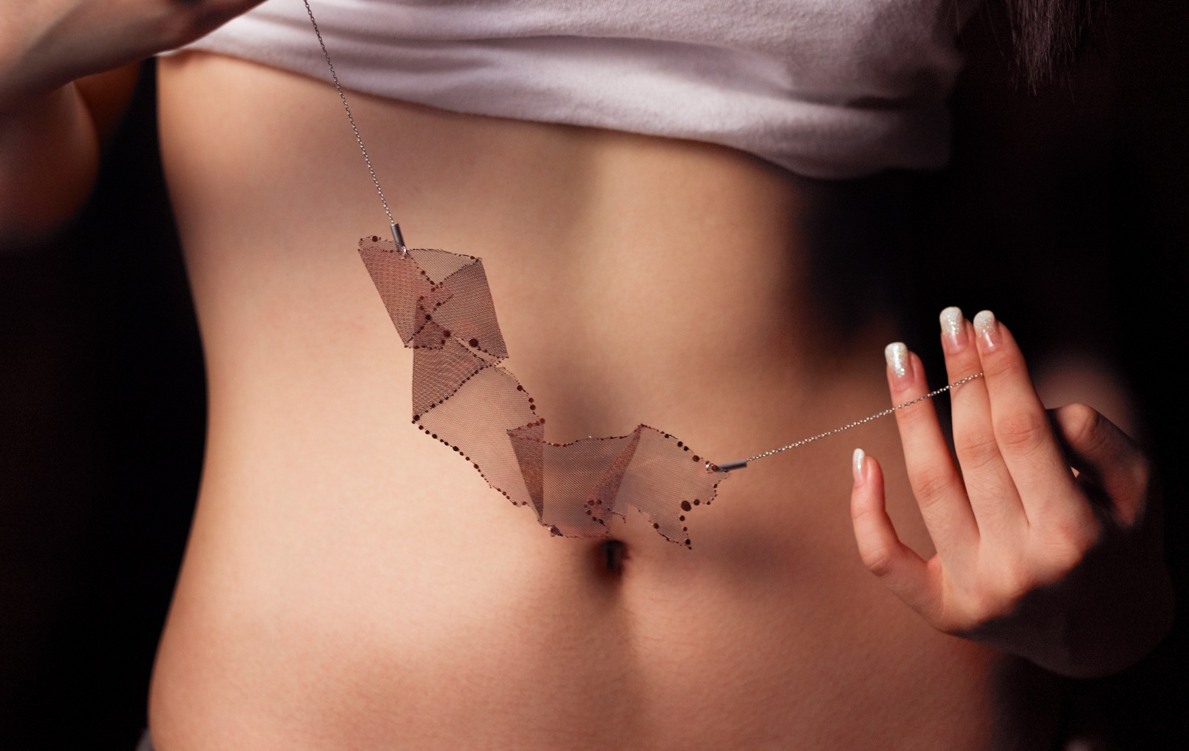
Drawing series / copper net, silver,

Slide 33
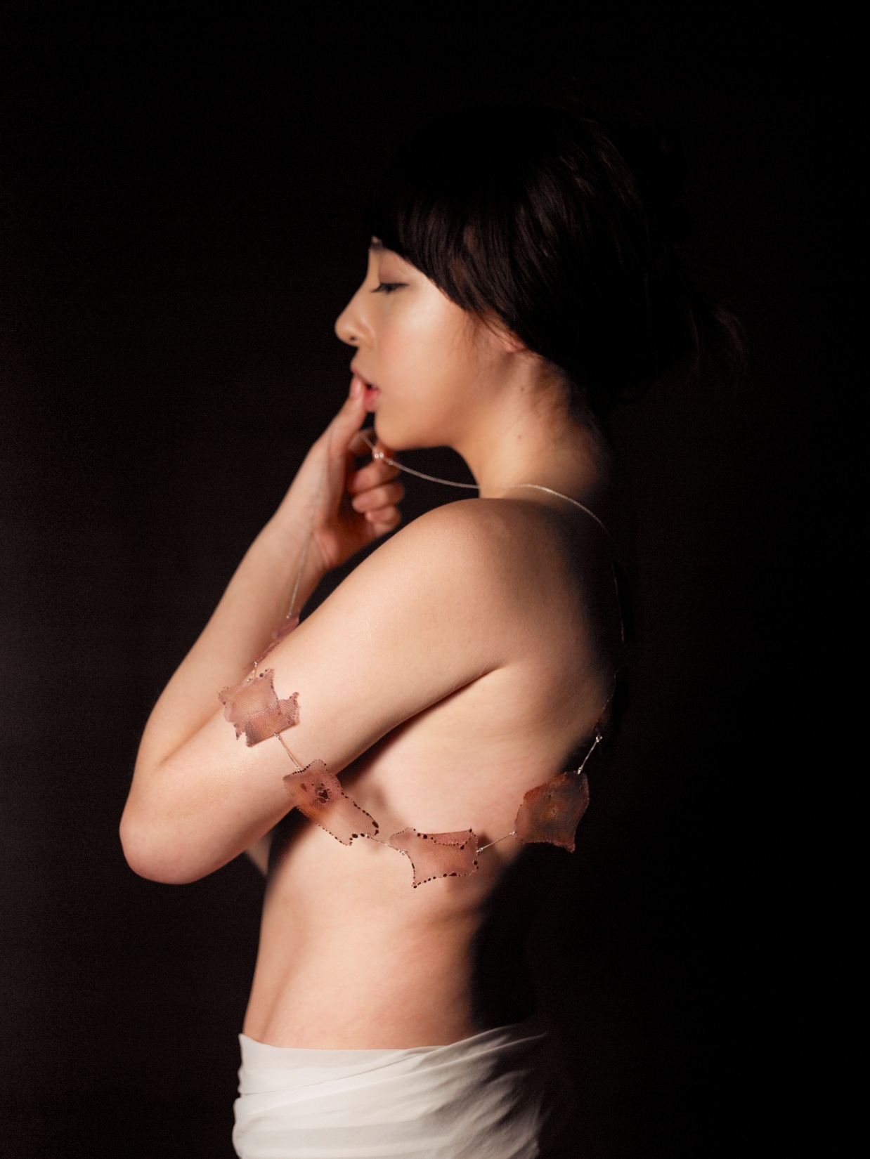
Drawing series / copper net, silver

Slide 34
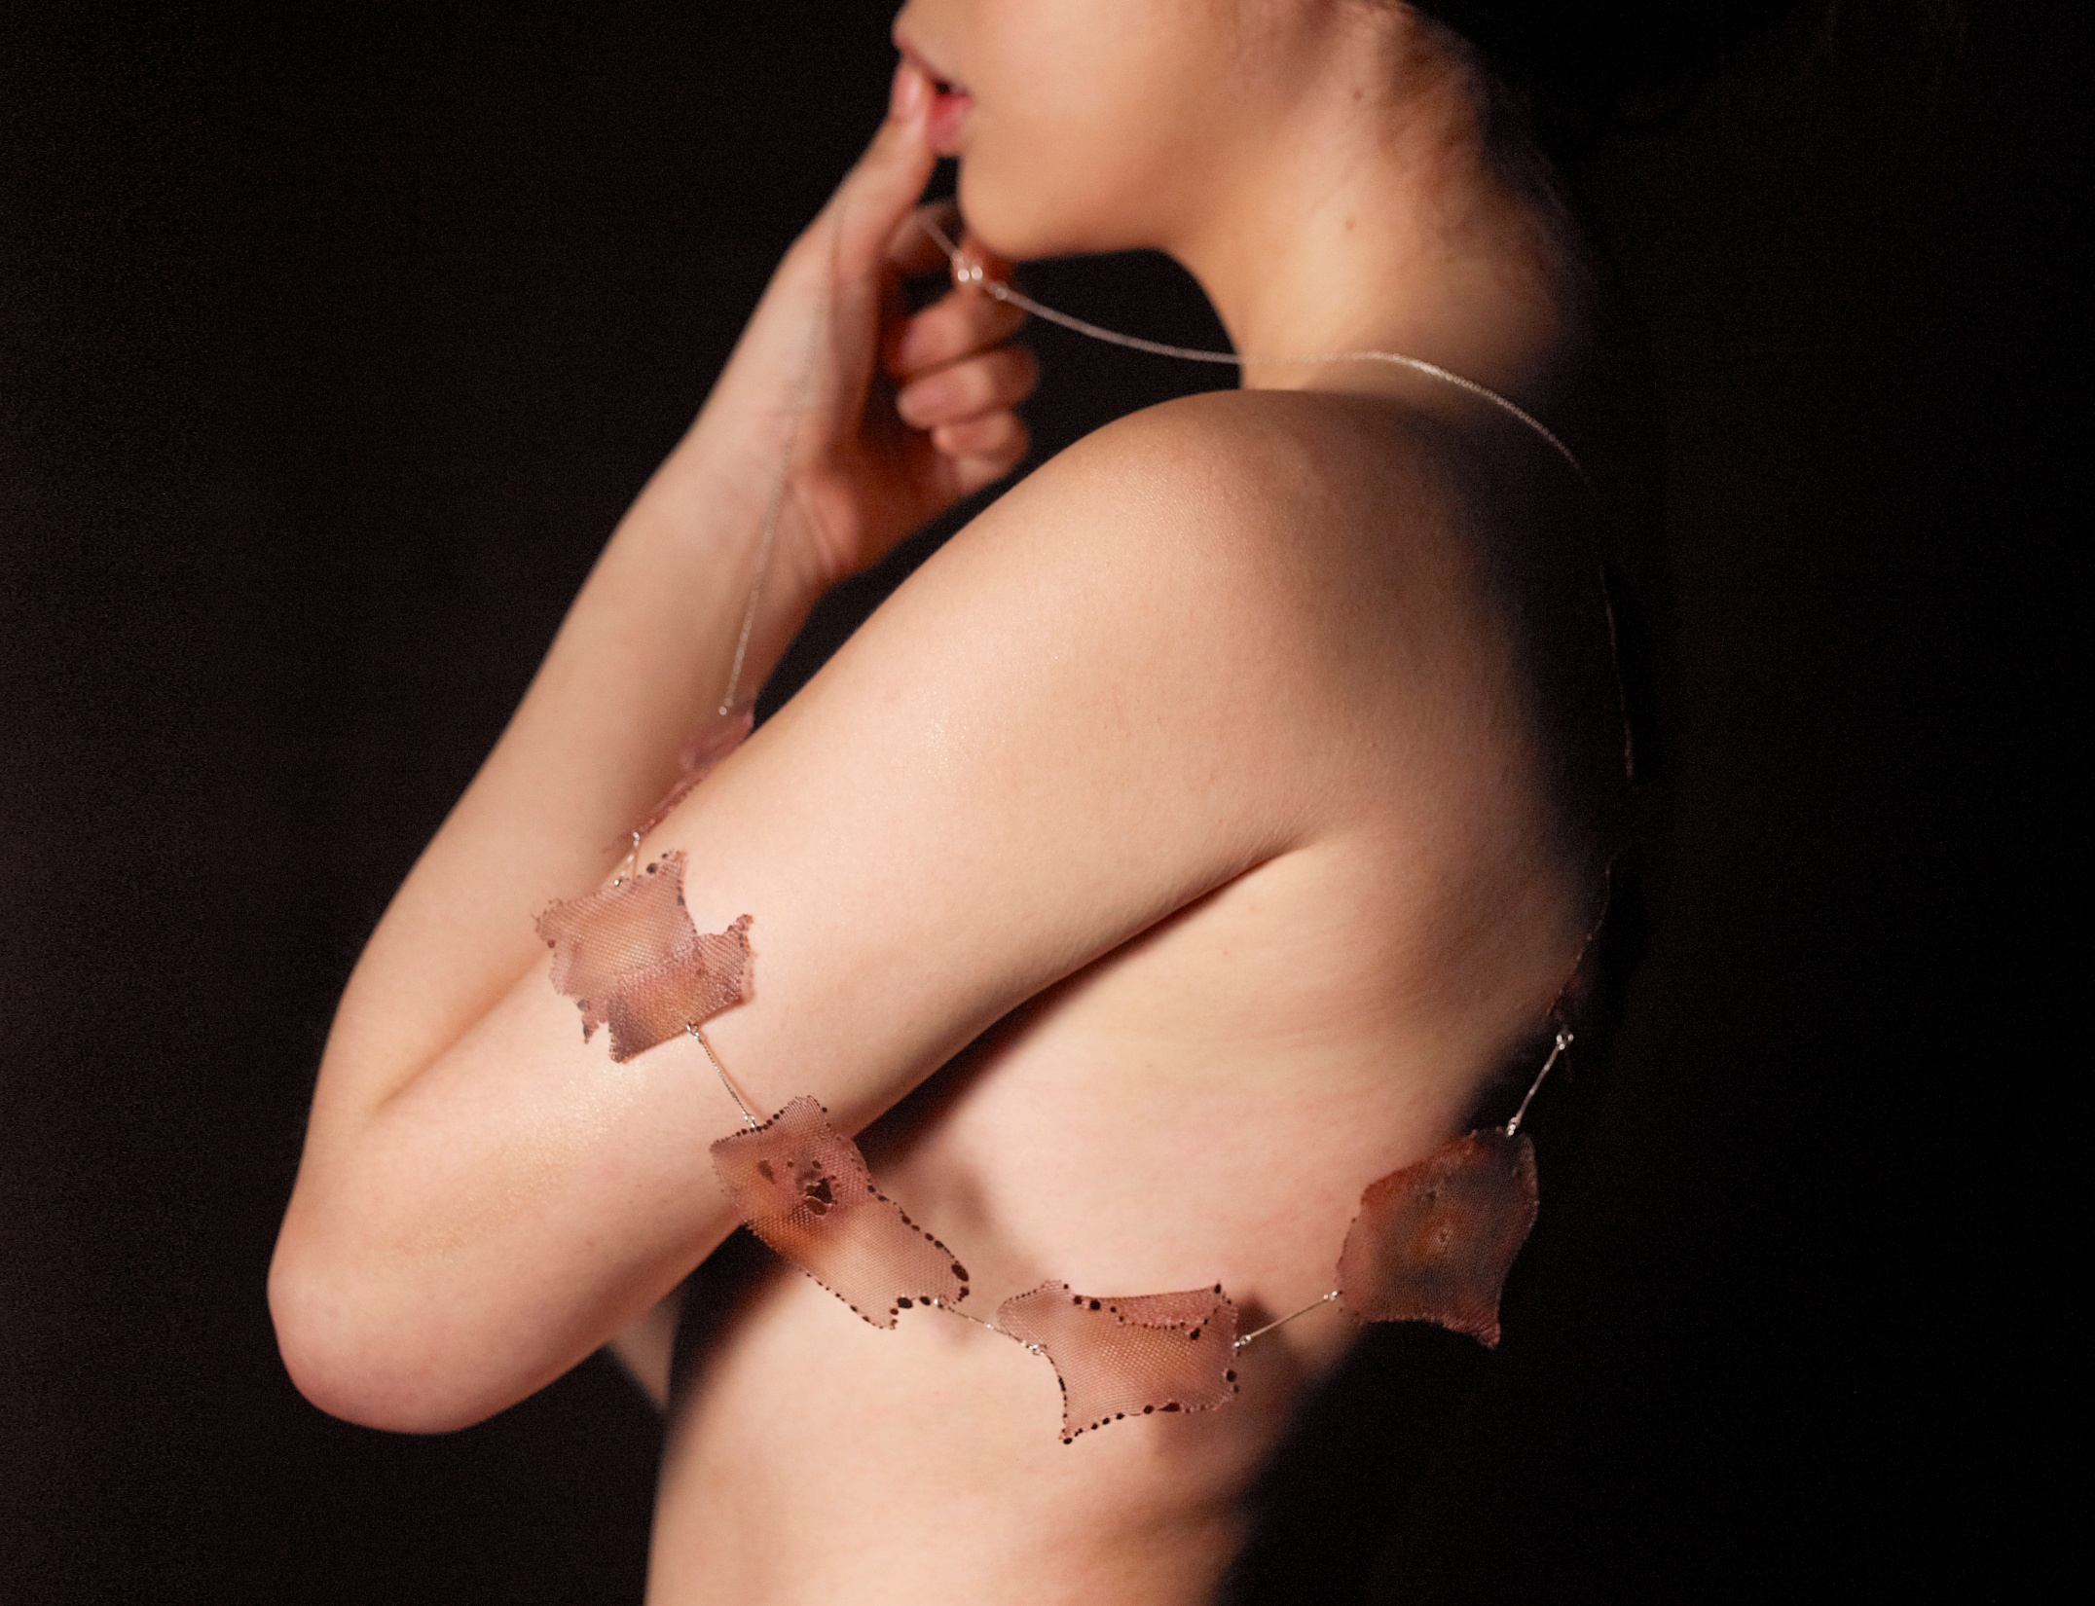
Drawing series / copper net, silver

Slide 35
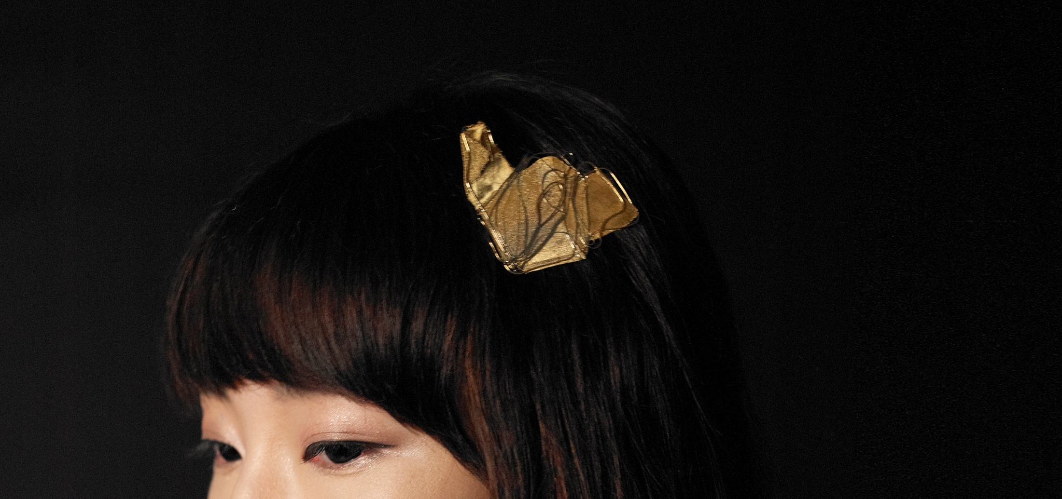
Drawing series / copper, copper line, copper net, gold-plating

Slide 36
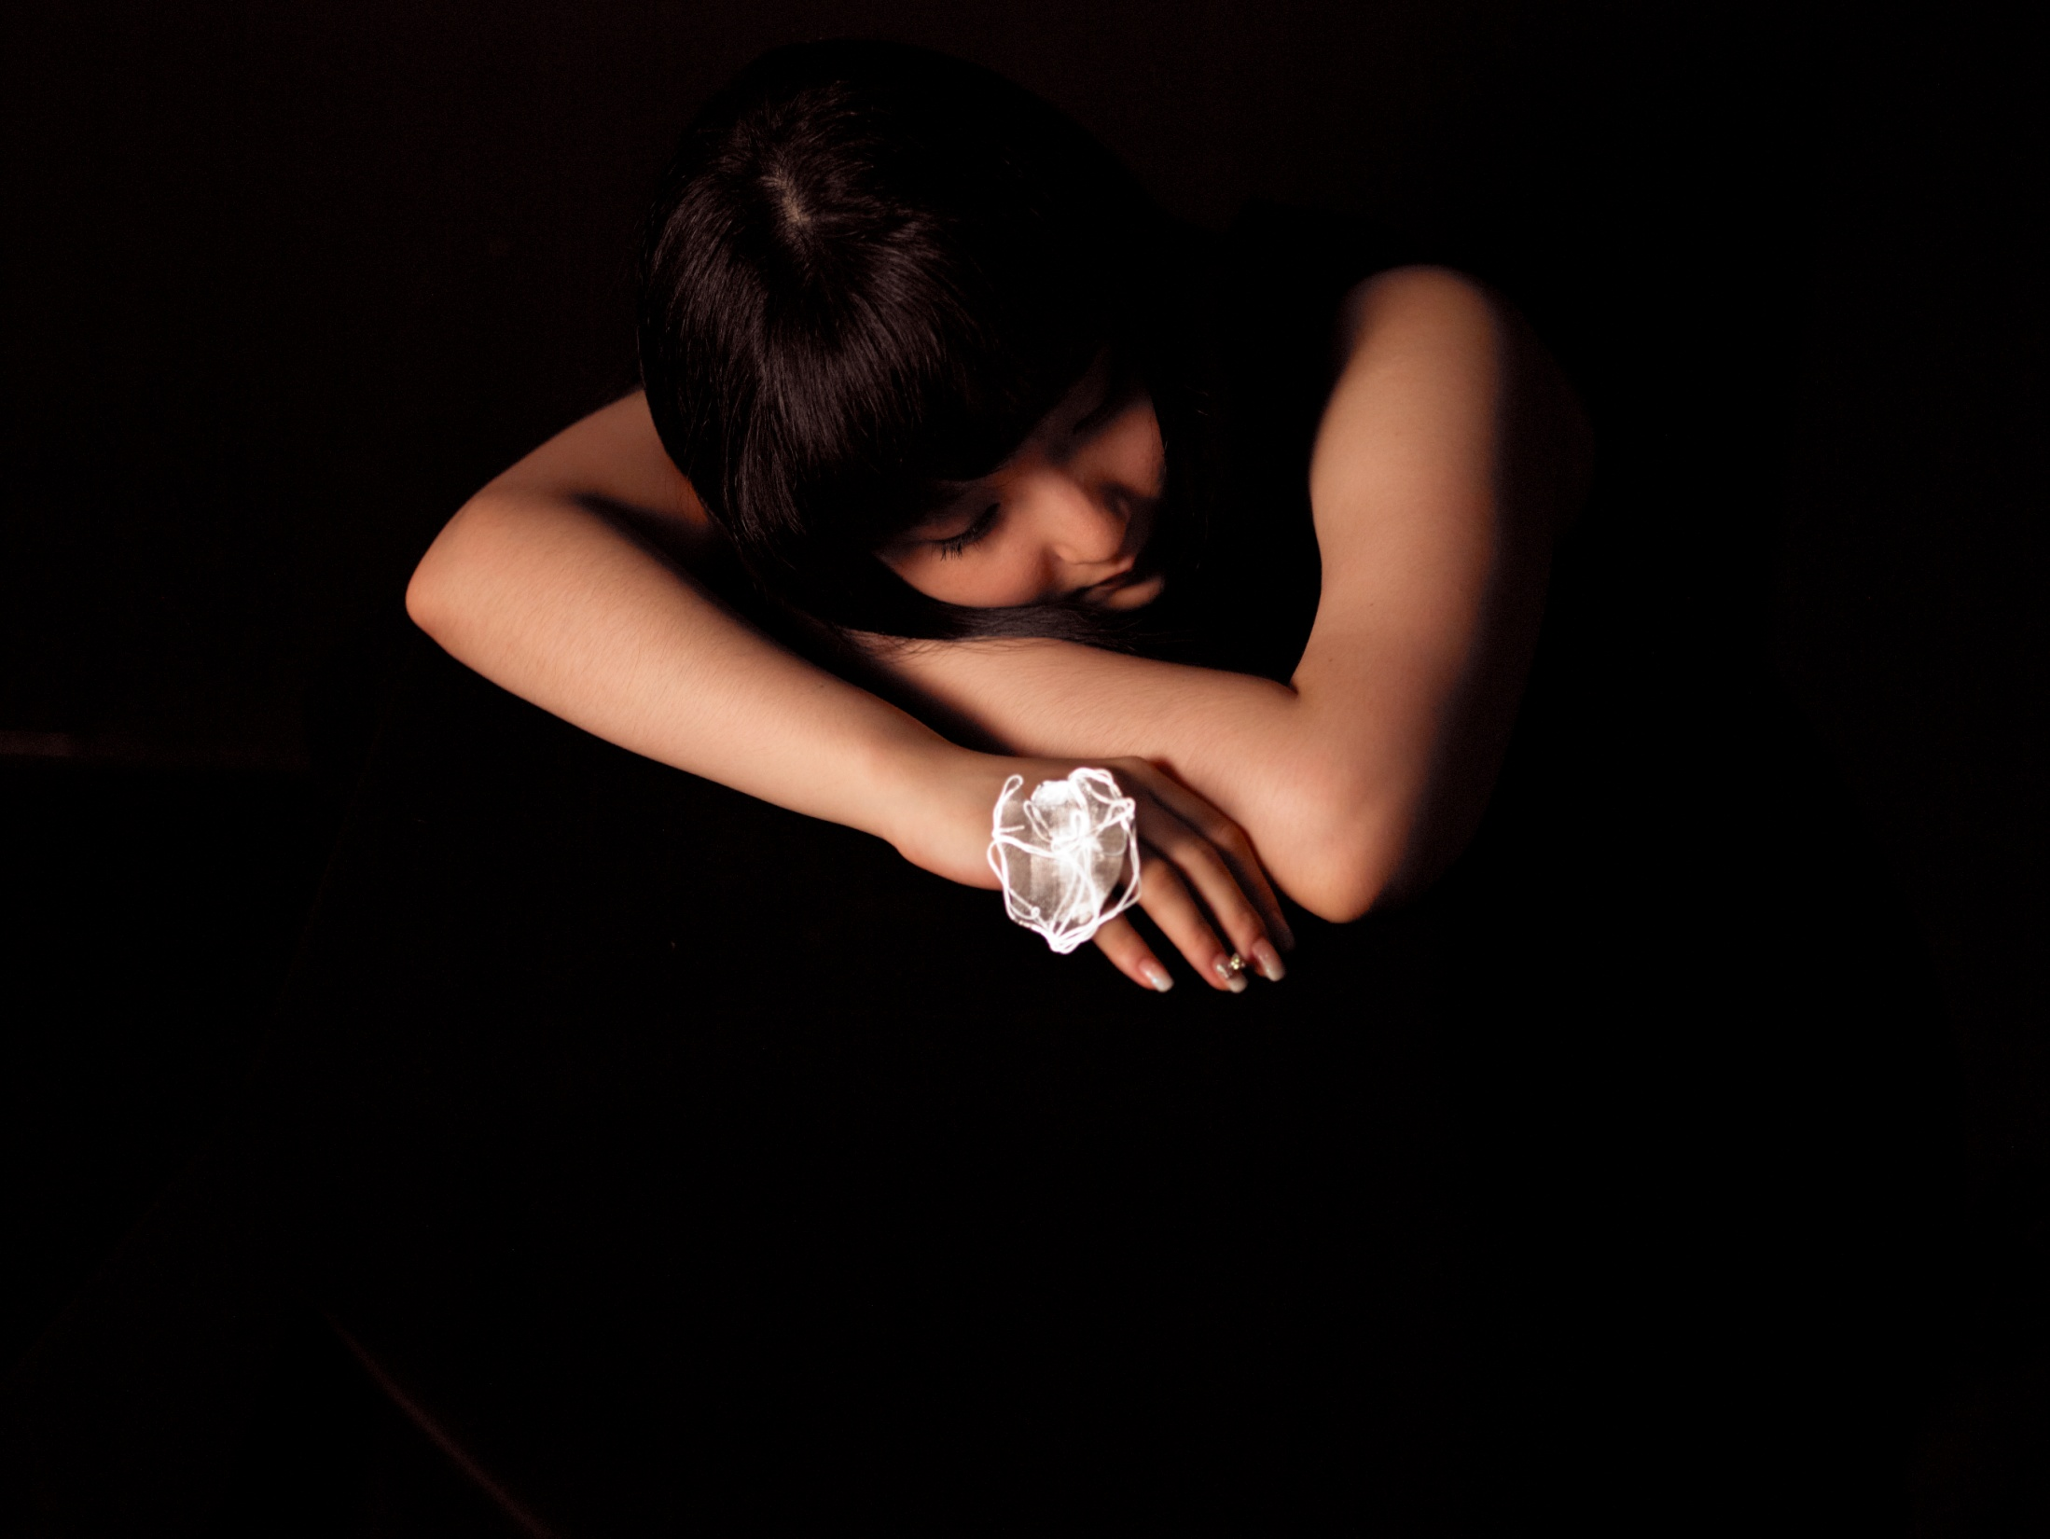
Drawing series / copper, copper line, copper net, silver-plating

Slide 37
무의식의 세계는 무궁무진하며 무의식적 표현과 함께 나의 위치를 고정해 줄 수 있을 뿐 아니라 창조적 원천의 샘으로 다양하게 변주할 수 있는 발상들은 나의 발전에 큰 영향을 준다.

